Slide 1
10. SINIF FELSEFE
FETHULLAH TOPAL

Slide 2
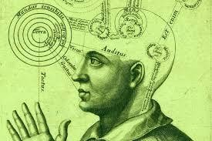
10. SINIF FELSEFE
İÇİNDEKİLER:
ÜNİTE: FELSEFEYİ TANIMA
ÜNİTE: FELSEFE İLE DÜŞÜNME
ÜNİTE: FELSEFENİN TEMEL
KONULARI VE
PROBLEMLERİ
ÜNİTE: FELSEFİ AKIL
YÜRÜTME VE YAZMA

Slide 3
1. ÜNİTE
FELSEFEYİ TANIMA

Slide 4
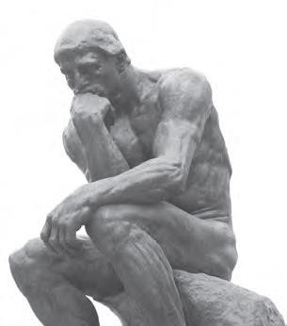
FELSEFENİN ANLAMI
En geniş anlamda felsefe; insanın kendisini, içinde yaşadığı doğayı ve evreni anlama çabasıdır.
Yunanca philo (sevgi) ve sophia (bilgelik) kelimelerinin bir araya gelmesiyle philosophia (bilgelik sevgisi) olarak kullanılmıştır.
Felsefe sözcüğünü ilk kullanan filozof Pisagor’dur.

Slide 5
FELSEFENİN ANLAMI
Düşünme Nedir?
  “Düşünmek, yaşamaktır.” demiş Seneca. İnsan
düşündüğü sürece yaşadığının
bilincindedir.
    Sokrates bu durumu
“ Sorgulanmamış hayat,
yaşanmaya değmez.” sözüyle
dile getirir.
Aristoteles düşünmeyle bilmeyi birlikte ele alır. Ona göre “İnsan doğal olarak
bilmek ister.”
Felsefe nedir?
1. “Doğruyu bulma yolunda, düşünsel (idealist) bir çalışmadır.” (Platon)
2. “Felsefe, ilkeler ya da ilk
nedenler bilimidir.” (Aristoteles)
3. “Felsefe bir yoldur, yolda
olmaktır.” (K. Jaspers)
4. “Felsefe, insanın gücü nispetinde eşyayı hakikati ile bilmektir.” (el-Kindî)
5. “Felsefe “insanın, bütün var olanların hakikatini bilerek
yetkinleşmesi”dir. (İbn Sînâ)
6. “Felsefe, kurallar koymak değil, ortak aklın özel yargılarını çözmektir.” (Kant)

Slide 6
FELSEFENİN ANLAMI
“Felsefe her şeyden önce düşüncelere,
kavramlara ve dile açıklık getirmeyi amaçlar.
Felsefe yapmak açık ve doğru düşünmektir.
Felsefe hem akademik bir disiplin hem de asli bir hayat becerisidir.
Bir faaliyet olarak felsefe sorular sormak,
varsayımlara meydan okumak, gelenekselleşmiş fikirleri gözden geçirmek, kelimelerin anlamını ortaya çıkarmak, kanıtın değerini ölçüp biçmek ve argümanların mantığını incelemektir.”

Slide 7

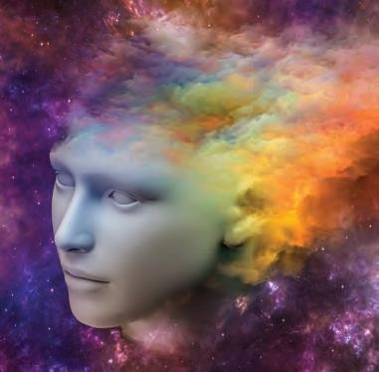
FELSEFENİN ANLAMI
D UR VE DÜŞÜN???
Felsefe yapmak açık ve doğru düşünmektir. Dili ve kavramları doğru kullanmak ve bu kavramlar arasında doğru bağlantılarla yeni kavramlara ve düşüncelere ulaşmak filozofun görevidir.
Sizce felsefe insanlara
neden karmaşık ve
anlaşılmaz gelir?

Slide 8
Bir faaliyet olarak felsefe;
Derin düşünmektir.
İnsan varlığına, hayata ve evrene dair sorular sormaktır.
Bilginin kaynağı ve sınırlarını araştırmaktır.
Fikirleri aklın süzgecinden
geçirmektir.
“İdeolojilerin tarihi”ni incelemektir.
Kavramların özünü ve
anlamını ortaya çıkarmaktır.
Örnek sorular;
Düşünme üzerine
düşünmek nedir?
İnsan nedir? Hayatın anlamı nedir?
Doğru bilgi olanaklı mıdır?
Eski köye yeni âdet getirilse ne olur?
Kapitalizm ve sosyalizm
arasındaki farklar nelerdir?
Hak nedir? Adalet nedir?
Doğru nedir?

Slide 9
FİLOZOF KİMDİR?
Filozof, düşüncelerini tutarlılık içinde dile getiren ve bu
düşüncelere dayalı felsefi sorular sorabilen kimsedir.
Filozof hayatı, insanı, evreni sorgulayan, kendi düşünceleriyle
kavrayan kişidir.
Her dönem ele alınan konulara dair yeni sorular soran ve bu
sorularla yeni bir bakış açısı geliştirebilendir.
Filozof, eleştirel düşünen ve özgün düşünceler üretebilen
kimsedir.
Wittgenstein’ın belirttiği gibi “Filozof, hiçbir düşünce coğrafyasının vatandaşı olamaz.”

Slide 10
FELSEFİ DÜŞÜNCENİN NİTELİKLERİ
Felsefi düşünce akla dayalıdır.
Felsefi düşünce bilgi, varlık ve değer üzerine bir sorgulamadır.
Felsefi düşünce refleksiftir.
Yığılarak ilerler. ( kümülatif)
Eleştirel ve sorgulayıcıdır.
Sistemlidir ve tutarlıdır.
Felsefi düşünce özneldir. (subjektif)
Evrenseldir.

Slide 11
FELSEFENİN ORTAYA ÇIKIŞI
Felsefe ilk olarak MÖ 6.yy’da Antik Yunan ve
Batı Anadolu’da ortaya çıkmıştır.
Tarihte bilinen ilk filozof Aydın’da yaşamış olan
Thales’tir.
Ayrıca Mezopotamya uygarlıkları, Mısır, Çin, Hint uygarlıklarının da felsefe ile ilgilendikleri bilinmektedir.

Slide 12
Antik Yunan’da Felsefe
Antik Yunan döneminde filozoflarla birlikte ilk kez doğa olayları mistik, mitolojik unsurlarla değil akılla açıklanmaya çalışılmıştır.
Akıl; büyü ve birtakım batıl inançlardan üstün tutulmaya başlamıştır.
Felsefenin özellikle Antik Yunan’da gelişmesinin en
önemli sebepleri şunlardır:
Yunanlıların ticaret etkinlikleri
Gelişmiş uygarlıklarla komşu olmaları
Antik Yunan’da özgür düşünceye önem verilmesi
Atina gibi kentlerde demokrasi kültürünün gelişmesi
Ekonomik refah seviyelerinin yüksek olması

Slide 13
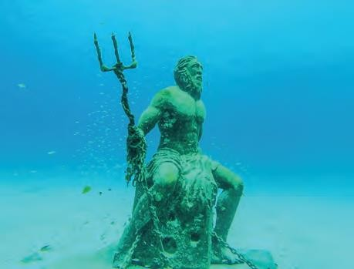
FELSEFENİN İNSAN VE TOPLUM HAYATI ÜZERİNDEKİ ETKİLERİ

Slide 14

FELSEFE VE ELEŞTİREL DÜŞÜNME
Eleştirel düşünme günümüzde daha çok önem kazanmıştır.
Felsefe, bireye özgün
düşünme bilinci sağlar.
Felsefe, insanı ve toplumu sabit fikirlerden koruyan eleştirel bir söylem biçimidir.

Slide 15
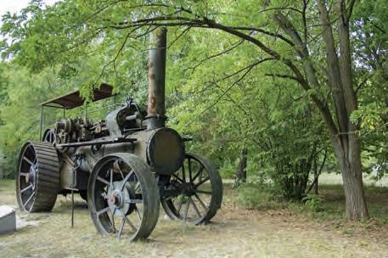
FELSEFENİN BİLİME KATKILARI
Felsefe ve bilim; amaçları, yöntemleri ve sistematikleri bakımından farklı etkinliklerdir.
Modern dönemlere kadar filozofla bilim insanı aynı kişiler olmuştur.
Bilim insanları felsefe yapmışlar, filozoflar da bilimle uğraşmışlardır

Slide 16
FELSEFENİN BİLİME KATKILARI
Avrupa’da başlayan Sanayi Devrimi'nin
oluşmasında filozofların görüşleri etkili olmuştur.
Bilimlerin kullandığı yöntemlerin, elde ettiği sonuçların, insan, toplum ve doğaya olan etkileri söz konusudur.
Bu etkileri sorgulayan alanlardan biri de felsefedir.
Bunu dışarıdan bir göz olarak felsefe yapmaya
çalışır.
Bilimin yapısını, mantığını ve değerini felsefenin bir dalı olan bilim felsefesi araştırır.

Slide 17
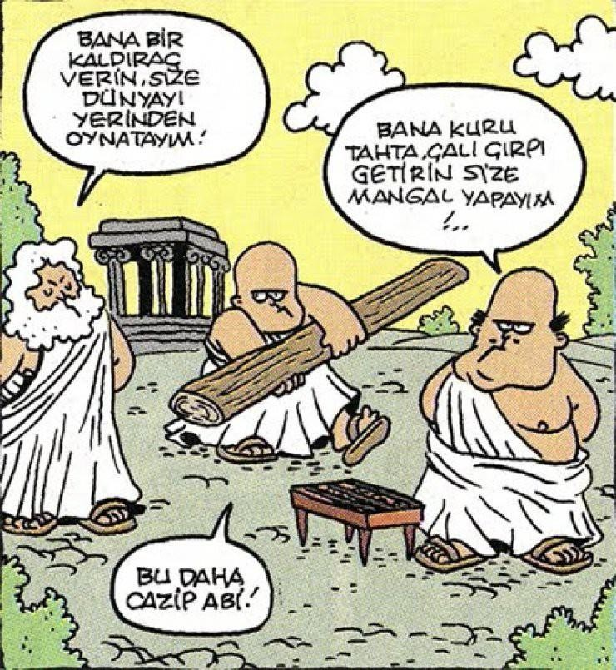
FELSEFENİN BİLİME KATKILARI
Bilim felsefesinin amacı
bilimin etkilerini,
sonuçlarını ve bilgiyi elde edişinde kullandığı yöntemin geçerliliği ve
güvenirliliğini sorgulamaktır.
Bu sayede bilimin güvenirlilik ve geçerliliği daha yüksek olacak, olası yan etkileri
azaltılabilecektir.

Slide 18

FELSEFENİN TOPLUMA KATKILARI
Bugün bilginin kitlesel olarak yayıldığı ve toplumların ürettiği bilgi kadar dünya üzerinde güç sahibi olduğu bir dönemdeyiz.
Bilgiye hükmeden ülkelerle bilgiyi ithal eden ülkeler arasında önemli farklar mevcuttur.
Bunun için bilgi üretme, tasarımlama, planlama ve yenilikçilik önem kazanmıştır.
Hem ekonomik olarak güçlü hem de bilinç sahibi, aydınlanmış bir toplum olmada felsefenin büyük katkıları vardır.

Slide 19
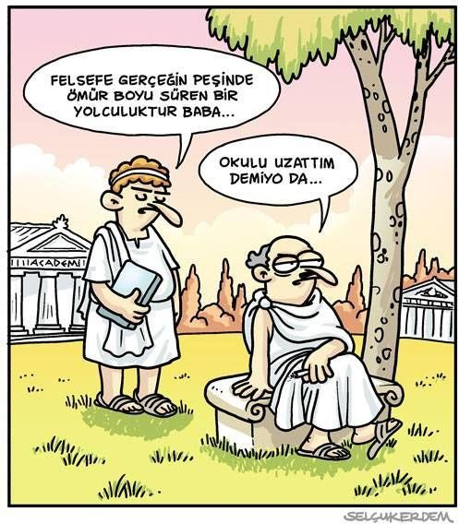
FELSEFENİN BİREYE KATKILARI
Felsefe insanın sorduğu sorulara yanıt arayan bir disiplindir.
İnsanda bilme isteği doğal
bir dürtü olarak kabul edilir.
İnsan aklının doğal olarak sorduğu soruların belirli bir sistematik ve iç bütünlükle yanıtlanması gerekir.
İNSANIN SORULARINA YANIT BULMA ARACIDIR FELSEFE…

Slide 20
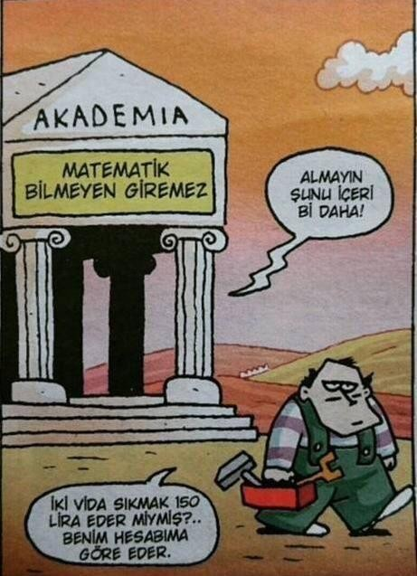
FELSEFE VE EĞİTİM
Bilgi denilince aklımıza doğrudan
eğitim gelmektedir.
Toplumlar nitelikli insan yetiştirmek ve kültürlerini aktarabilmek için bireyleri eğitmek zorundadırlar.
Bir toplumda eğitim sisteminin dayandığı insan görüşü, ahlak ve bilgi anlayışı felsefi görüşlerden etkilenir.
Eğitim sistemlerinin dayandığı düşünsel temel eğitimin felsefesiyle ilgilidir.
Eğitim felsefesi, eğitime yön veren sistemli düşünce ve kavramlar bütünüdür.

Slide 21
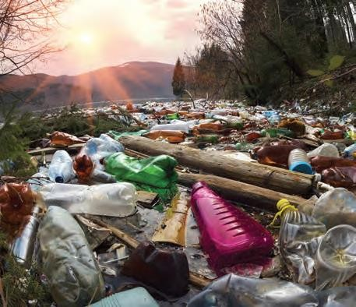
TÜRK TOPLUMUNA ELEŞTİREL BİR YAKLAŞIM

Slide 22
HATIRLAYALIM
Philosophia kelimesinin anlamı ……………….. dir.
Felsefe ilk olarak ………… ve ……………. ortaya çıktı.
Tarihte bilinen ilk filozof ………………… tir.
Felsefeye katkı sağlayan uygarlıklar ………………….
Felsefi düşüncenin nitelikleri:
1:
2:
3:
4:
5:
6:
7:
8:

Slide 23
Aşağıdaki cümleleri Doğru (D) veya Yanlış (Y) olarak işaretleyiniz.
1. Felsefenin kelime anlamı bilgelik sevgisidir. ( )
2. Filozof, felsefi sistemini kurarken doğrulamaya başvurur. ( )
3. Felsefe akla, hikmet ise inanca dayalıdır. ( )
4. Bilinç kendinin farkında olma, öz bilinç ise farkındalığı fark etmektir. ( )
5. Felsefede cevaplar sorulardan daha önemlidir. ( )
6. Hayatı sorgulamak farkındalık, farkındalık ise hayatın öznesi olmamızı sağlar. ( )
7. Felsefe evrensel bir etkinliktir. ( )
8. Felsefe insanın salt kendi kendisiyle ilgilenmesini
konu edinir. ( )
9. Felsefe bilime kılavuzluk eder, yol gösterir. ( )
10. Doğruluk sadece felsefenin konusudur. ( )

Slide 24
Örnek soru:
Felsefe düşünme üzerine düşünmedir.
Felsefi düşünce filozofların birikimi ile oluşur.
Felsefi düşünce çeşitli konuların birbirine bağlı olduğu bir yapıdır.
Felsefi düşünce çelişkiden uzaktır.
Yukarıdaki ifadelerde açıklaması verilmeyen felsefi
düşüncenin niteliği aşağıdakilerden hangisidir?
Yığılımlı olma
Sistemli olma
Refleksif olma
Eleştirel olma
Tutarlı olma

Slide 25
Örnek soru:
Aşağıda verilen, felsefenin bireysel ve toplumsal
işlevlerinden hangisi diğerlerinden farklıdır?
Felsefe insanlara sorgulama becerisi kazandırır.
Felsefe insanın kendini tanımasına yardım eder.
Felsefe kendi deneyimlerimiz üzerine düşünme sağlar.
Felsefe toplumsal sorunlara yönelik duyarlılık kazandırır.
Felsefe karşılaşılan sorunlara farklı yönlerden bakabilmeyi sağlar.

Slide 26
2. ÜNİTE
FELSEFE İLE DÜŞÜNME

Slide 27
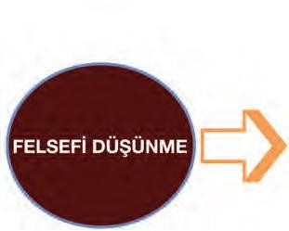
FELSEFE İLE DÜŞÜNME
AKIL YÜRÜTME
ARGÜMAN
GÖRÜŞ
KAVRAM
ÖNERME
TÜMEVARIM
TÜMDENGELİM
TEMELLENDİRME
ANOLOJİ

Slide 28
FELSEFE İLE DÜŞÜNME
Düşünme nesne, olay veya semboller arasında bağ kurma eylemidir.
Her olgu gibi düşünmenin de kendine özgü bir
doğası vardır.
Doğruluk ve gerçeklik düşünmenin doğasında
yer alan temel kavramlardır.
Olgular gerçeklikle, olgulara ilişkin bilgimiz ise
doğrulukla ilişkilidir.

Slide 29
FELSEFE İLE DÜŞÜNME
Doğruluk denilince aklımıza mantıklı düşünme gelir.
Mantıklı düşünme, doğru düşünme veya tutarlı düşünme gibi terimlerle de ifade edilebilir.
Felsefi düşünme ile mantık arasında güçlü bir ilişki vardır.
Mantıksal akıl yürütme, düşünceler birbirine, öncüller ve sonuç olarak tutarlı bir biçimde bağlandıkları zaman ortaya çıkar.
Düşünmenin temel unsuru kavramlardır. Kavramlar filozofun düşüncesinde renk ve biçim kazanır.
Filozof kavramları bir ağ gibi örer ve düşüncelerini
biçimlendirir.

Slide 30
Gerçeklik ve Doğruluk
Gerçeklik; nesne, durum veya olayların varlığını belirten bir kavramdır.
Diğer bir deyişle gerçeklik, bir şeyin varoluş tarzını belirtir.
Bu anlamda reel ve ideal olmak üzere iki tür gerçeklikten söz edebiliriz.
Söz gelimi “peri kızı”, “Anka kuşu”, “Keloğlan”
somut olarak var olan varlıkları değil zihinde türetilmiş, ideal varlıkları ifade eder.
Oysa “gökyüzü”, “ay ışığı”, “ağaç” reel
varlıklara işaret eder.

Slide 31
Gerçeklik ve Doğruluk
Doğruluk bilginin nesnesine uygunluğudur.
Örneğin «Bütün metaller iletkendir.» önermesi
yanlıştır.
Örneğin « Karpuz, dışı yeşil içi kırmızı ve yuvarlak biçimli bir meyvedir.» önermesi doğrudur.
Kısacası doğruluk önermelerle ilgili bir kavramdır.

Slide 32
Önerme
Herhangi bir durum hakkında doğru veya yanlış bir yargı bildiren ifadelere önerme denir.
Önermeler bir özne, bir yüklem ve bir bağdan
oluşan cümlelerdir.
Önermeler, mantıkta “akıl yürütme” denilen
yapı içerisinde bir araya getirilebilir.
Bir akıl yürütme, iki ya da daha fazla önermeyi içeren bir önermeler zinciridir.

Slide 33

Önerme
Her cümle bir önerme
değildir.
Soru, ünlem, istek, emir, dua ve eksiltili cümleler önerme kabul edilmez.
Ahmet öğrencidir.
(önerme)
Keşke okul tatil olsa. (önerme değil)
Saat kaç oldu?
(önerme değil)

Slide 34

Önerme
Önermeler doğru ve yanlış olmak üzere iki değer alabilir.
Örnekler:
Dünya Ay’ın uydusudur. (Y)
Bir gün 24 saattir.(D)
Sokrates bir filozoftur.(D)
Türkiye’nin başkenti İstanbul’dur.(D)
Filler; küçük, pembe hayvanlardır.(Y)
NOT: Yukarıdaki cümlelerin hepsi birer önermedir!!!

Slide 35
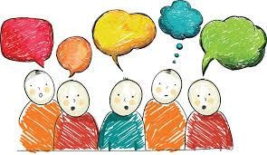
Görüş
Bir kimsenin herhangi bir durum, olay veya nesne ile ilgili henüz kanıtlanmamış yargılarıdır.
Felsefi anlamda filozofların kendi felsefi sistemi içerisinde dile getirmiş olduğu düşünceleridir.
Filozofun görüşleri kapsayıcı
ve sistematiktir.

Slide 36

Argüman
Thomas Kuhn’a göre argüman insanların yaşamlarında muhakeme etmelerinde ve düşüncelerini belirtmede kullanılan en önemli yoldur.
Stephen Toulmin’e göre bir iddiayı desteklemek için öne sürülen haklı gerekçelere “argüman” denir.
İddiaları dayandıkları veriler ile ilişkilendirme ve uygun gerekçeleri yapılandırma sürecine ise “argümantasyon” denir.
Filozoflar akıl yürütme ve argüman yolunu
izleyerek görüşlerini oluştururlar.

Slide 37
Argüman
Felsefede argüman, filozofun görüşünü temellendirmek için kullanmış olduğu kanıtlardır.
Argümanlar akıl yürütme ilkelerine uygun olmalı ve kendi içinde tutarlılık göstermelidir.
Analitik argümanlar: Bu argümanlarda tümdengelim
veya tümevarım yoluyla sonuca ulaşılır.
Retorik argümanlar: Bu argümanlar ise iddia ve
gerekçelendirmelerden oluşur. İnandırıcı ve etkileyici konuşmalardır. Dinleyiciyi ikna etmek için birçok
teknikle birlikte sunulmaktadır.
Diyalektik argümanlar: Diyalektik argümanlar, karşılıklı tartışmada kullanılır. Tartışma sırasında her birey kendi görüşünü gerekçelendirmek ve karşısındakinin görüşünü çürütmek için kanıtlar kullanır.

Slide 38
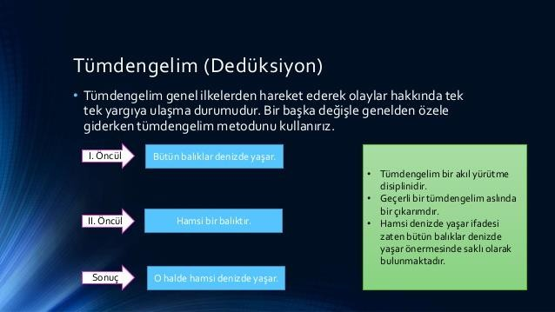
Tümdengelim, Tümevarım, Anoloji

Slide 39
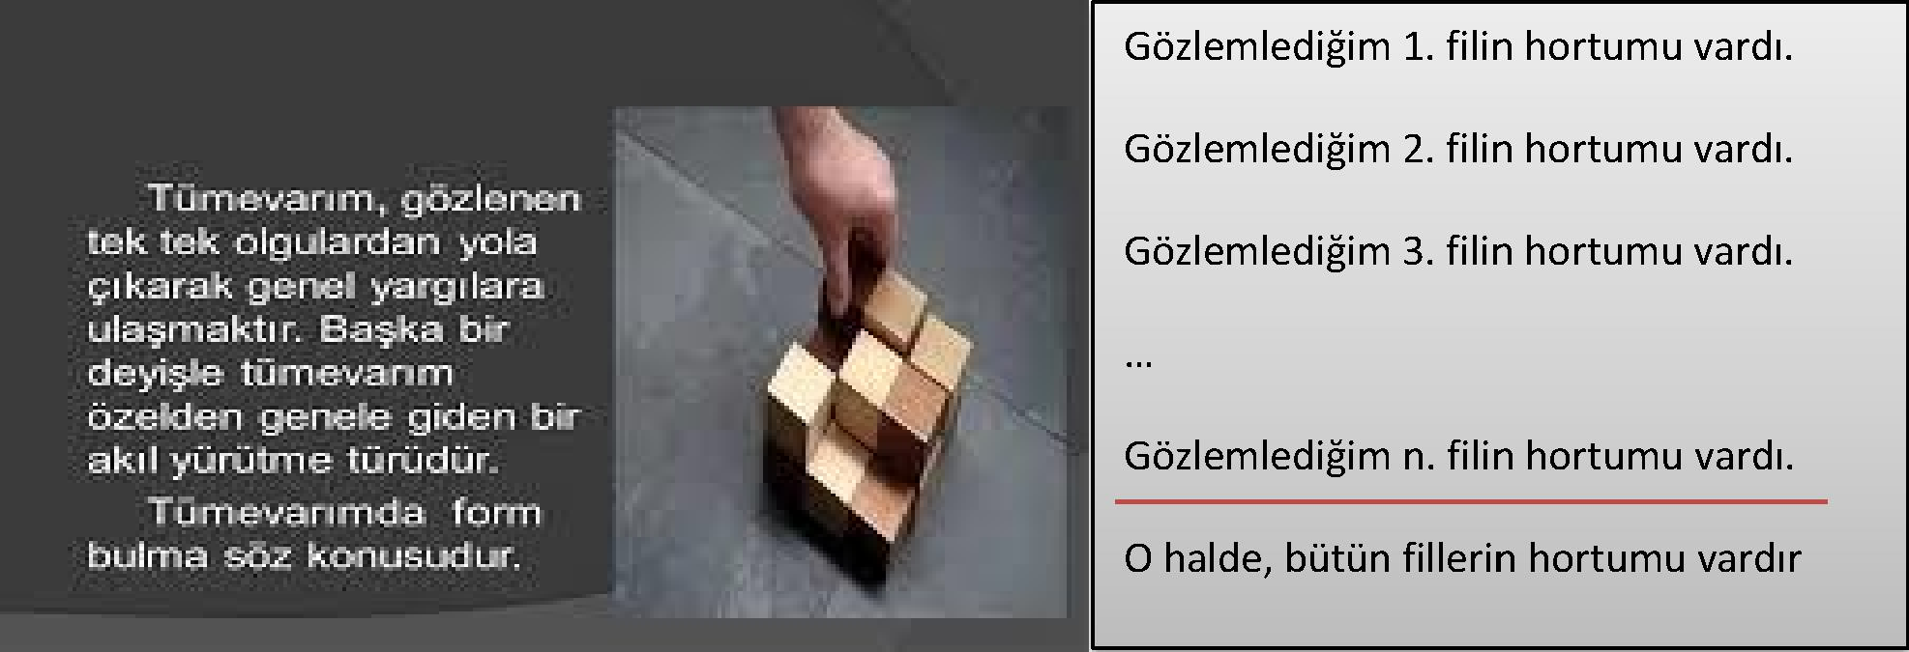
Tümdengelim, Tümevarım, Anoloji

Slide 40
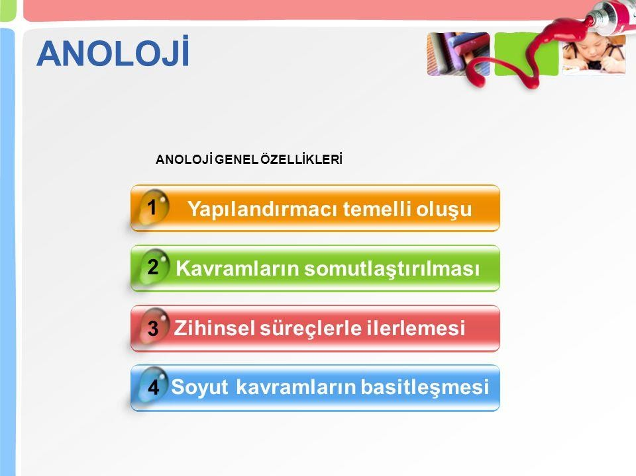
Tümdengelim, Tümevarım, Anoloji
Anoloji, iki şey arasında
kurulan basit bir
benzerlikten yola çıkarak bağ kurma işlemidir.
Birinde gerçekleşen bir durumun ona benzer diğer diğer durumda da gerçekleşeceğinin var sayılmasıdır.
Örnek: ????

Slide 41

Tutarlılık-Çelişik olma
Tutarlılık, bir felsefi sistemin, felsefi argümanların kendi iç uyumunu ifade eder.
Çelişik olma ise sistemin veya felsefi argümanların iç uyumlarının bozulması, kendi
arasındaki tutarsızlık durumudur.
Örneğin, “Bazı insanlar
öğrencidir.” önermesi “Hiçbir insan öğrenci değildir.” önermesiyle çelişiktir.

Slide 42
Felsefede Temellendirme
Dur ve düşün:
Günlük hayatta
konuşmalarınızda kendi düşüncelerinizi savunurken kanıtlama
ihtiyacı hissediyor
musunuz?
Düşüncelerinizi
kanıtlamak için nasıl bir
yol izliyorsunuz?
Temellendirme, bir düşünceyi, iddia veya felsefi yargıyı gerekçe ve dayanak göstererek
açıklama yöntemidir.
Felsefi yargının doğruluğu temellendirme yoluyla ortaya konulur.
Bunun için düşünce ve kavramlar arasında bağlantılar kurulmaya çalışılır.

Slide 43

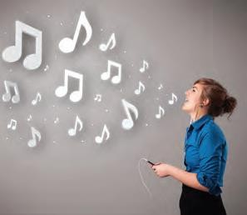
AKIL YÜRÜTMEDE DİLİN DOĞRU KULLANIMI

Slide 44
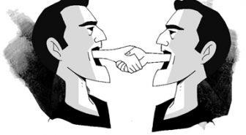
AKIL YÜRÜTMEDE DİLİN DOĞRU KULLANIMI
Dil insanların duygu ve düşüncelerini anlatmak, iletişim kurmak amacıyla kullandıkları semboller bütünüdür.
Duygularımızı ve her türlü düşüncemizi dille ifade etmekteyiz.
Dilsiz, ne geçmişten ne gelecekten ne de şimdiden söz edebiliriz.
İnsan emeğinin sonucu ortaya koyulmuş bütün eserler dil ile ifade
edilmiştir.

Slide 45
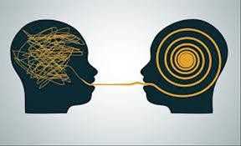
DİL VE DÜŞÜNCE İLİŞKİSİ
Dilin yapısı, düşünce ve dil arasındaki ilişki dil felsefesinin önemli konularından biridir.
Martin Heidegger (Martin Haydeger), “Dil varlığın evidir.” demiştir.
L. Wittgenstein ise
“Dilimin sınırları,
varlığımın da sınırlarıdır.”
ifadesini kullanmıştır.

Slide 46
DİL VE DÜŞÜNCE İLİŞKİSİ
Dil, yaşayan canlı bir varlıktır.
Dil, toplum içerisinde gelişir.
Felsefe dille yapılır, düşünce dille ifade edilir.
Dilin yetkinliği felsefe ve düşünceyi ifade etme ve sistem kurmayı da kolaylaştırır.
Kavram açısından fakir, kendi kendini yenileyemeyen dillerde felsefe, bilim, sanat gibi etkinlikler zorlaşır.
Diğer taraftan felsefi ve düşünsel etkinlikler dilin
zenginleşmesini de sağlar.
Bir kültürde ne varsa dilde karşılığı vardır. Bu
anlamda dil demek kültür demektir.

Slide 47
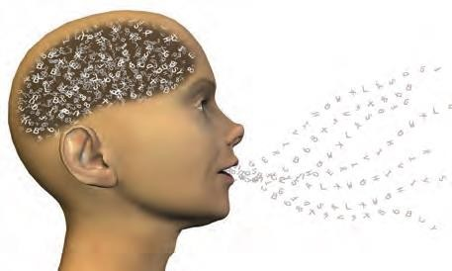
DİL VE KAVRAM
Kavram, nesnelerin
zihindeki tasarımıdır.
Terim ise bu
tasarımların tek bir sözcükle dilde ifade edilmesidir.
Örneğin, ağaç kavramı ağaç nesnesi hakkında bildiklerimizin tümünü, tek bir sözcükle ifade eder.

Slide 48

DİL VE İLETİŞİM
Dilin temel işlevlerinin başında iletişim gelir.
İnsan sosyal bir varlık olarak diğer insanlardan haberdar olmak ve kendi ihtiyaç, duygu ve düşüncelerini ötekilerine iletmek ister.

Slide 49
DİL VE İLETİŞİM
Her kültür içerisinde bazı simge, sembol ve ritüeller vardır.
Dil zengin bir kavramlar bütünüdür.
Kültür, dil sayesinde gelişir. Deneyimler dil sayesinde
aktarılır.
Dille yapılan iletişime yardımcı olarak jest ve mimikler, beden dili ve diğer göstergeler de önemli rol oynar.
Ne anlatmak istediğimiz kadar nasıl anlattığımız, sesimizin tonu, tınısı, üslup da önemlidir.
Dur ve düşün: Dünyadaki dillerin sayısının 6.000’den fazla olduğunu ve bu dillerin yaklaşık yarısının yok olma tehlikesiyle karşı karşıya olduğunu biliyor musunuz?

Slide 50
Kavram Yanılgısı Nedir?
Kişinin bir kavramı anladığı şeklin, kavramın ortaklaşa kabul edilen anlamından önemli derecede farklılık göstermesi durumudur.
Örneğin; “Bu söylediklerin gerçek olamaz.” ifadesinde kullanılan "gerçek" kavramı hatalıdır. Çünkü bir şeyin gerçek olması var olması demektir.
Kavram yanılgılarının nedenleri:
Ön yargılar
Temeli ve kesinliği olmayan fikirler
Yanlış anlamalar
Gerçekliğe dair yanlış algılar

Slide 51
FELSEFİ SORU OLUŞTURMA
“Öteki bilimlerin durduğu, soru sormayı bırakıp varsayımları kabul ettiği yerde, filozof soru sormaya başlar.
Bilimler bilgi ortaya koyar, filozof bilinenin ne
olduğunu sorar.
Bilimler yasalar ortaya koyar, filozof yasanın ne olduğu
sorusunu ortaya atar.
Sokaktaki insan ile politikacı hazdan, yarardan söz eder; filozof ise haz ile yarardan gerçekte ne
anlaşılması gerektiğini sorar.
Demek ki felsefe, köklere gitmesi bakımından aynı
zamanda bir kök bilimidir.
Öteki bilimlerin yeterli gördükleri yerde soru sormaya ve araştırmaya devam etmek istemesi bakımından da ötekilerden daha derindir.”

Slide 52
Felsefe Sorusunun Özellikleri
Günlük ihtiyaçların dışındadır.
Kalıcıdır.
Dil ile ortaya konur.
Yanıtı düşünce ve dilden geçer.
Refleksif düşünmenin ürünüdür.
Öze ilişkindir.
İdeal olanı anlamaya yöneliktir.
Genel niteliktedir.

Slide 53

Bilimsel Soru
“Nasıl” sorusu bir olgu hakkında sorulduğunda
olgunun görünür özelliklerinin tasvirine yönelir.
Doğa bilimleri çoğu zaman bu türden soruları
cevaplama gayretindedir.
Bilimsel sorular sınırlı bir gerçekliğin bilgisine ilişkindir.
Felsefi soru
“İnsan nedir?”
Bilimsel soru
“İnsanın canlı yapısı nasıldır?”
Gündelik soru
“Kapı açık mı?”

Slide 54
FELSEFİ BİR ARGÜMANI SORGULAMA
Verilen argümanlar savunulan görüşü destekliyor
mu?
Savunulan görüş ve argümanlar birlikte tutarlı mı?
Argümanlar kendi içerisinde tutarlı mı?
Argümanlar bizi istenilen sonuca ulaştırıyor mu?
Argümanlar hangi kavramlarla ortaya konulmuş?
Verilen argümanlar doğru mudur?
Kavramlar doğru kullanılmış mı?

Slide 55
HATIRLAYALIM:
Bütünün bilgisinden hareketle parçanın bilgisine ulaşmaya …………….. denir.
Bir kavramın dil ile ifade edilmesine ……………. denir.
Bir kavramın nesnesine uygunluğuna ……………
denir.
Parçalardan hareketle bütünün bilgisine ulaşmaya
………………..denir.
Bir özne, bir yüklem ve bir bağdan oluşan
cümlelere ……………… denir.
Öncüllerden hareketle sonuç çıkarma işlemine
……………………. denir.

Slide 56
Aşağıdaki cümleleri Doğru (D) veya Yanlış (Y) olarak işaretleyiniz.
Düşünme, nesne, olay veya semboller arasında bağ
kurma eylemidir. ( )
Dil ve düşünme arasında tek yönlü bir ilişki vardır.( )
Dili doğru kullanmak sadece bilimler için önemlidir.( )
Felsefi metinler bir düşünceyi temellendirme amacı taşır.( )
Doğru veya yanlış bir yargı bildiren ifadelere akıl
yürütme denir.( )
Kavramlar, düşüncemizi içerisine koyduğumuz kaplar
gibidir. ( )

Slide 57

Örnek soru:
Bütün insanlar akıllıdır. Ömer ve Zeynep insandır.
O hâlde Ömer ve Zeynep akıllıdır.
Bu akıl yürütme aşağıdakilerden hangisine
örnektir?
Tümdengelim
Tümevarım
Analoji
Tutarlılık
Çelişiklik

Slide 58
Örnek soru:
Aşağıdakilerden hangisi felsefi bir metinde geçen argümanların taşıması gereken özellikler arasında yer almaz?
Argümanların doğruluğu
Argümanların tutarlılığı
Argümanların görüşü desteklemesi
Kavramların doğru kullanılması
Argümanların kişisel kanılara dayanması

Slide 59
3. ÜNİTE
FELSEFENİN TEMEL KONULARI VE PROBLEMLERİ

Slide 60
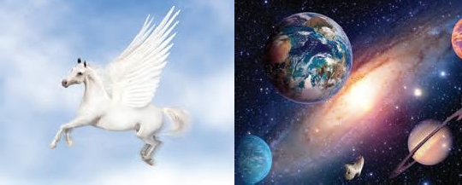
VARLIK FELSEFESİNİN KONUSU VE PROBLEMLERİ

Slide 61
Yaşadığımız dünyaya baktığımızda pek çok varlıkla karşılaşırız.
Binalar, ağaçlar, insanlar, teknolojik cihazlar, gökyüzü, kuşlar, Güneş vb. Bütün bunlar duyu organlarımızla duyumsadığımız şeylerdir.
Fiziksel varlıkların dışında, bir de düşünce dünyası vardır. Temelde fiziksel ya da düşünsel bütün şeylerin ortak özelliği var olmalarıdır.

Slide 62
VARLIK TÜRLERİ
Varlık felsefesinde iki tür varlık vardır: Reel varlık
ve ideal varlık.
Reel (gerçek) varlık kavramı, varlığı duyumsanabilen, dış dünyada var olan varlıklar için kullanılır.
Örneğin masa, kitap, kuşlar, insanlar gerçek
varlıklardır.
İdeal varlık ise insan zihninde var olan, dış
dünyada var olmayan varlıklardır.
Örneğin Ekvator çizgisi, pi sayısı, Kafdağı, enflasyon canavarı gibi.

Slide 63
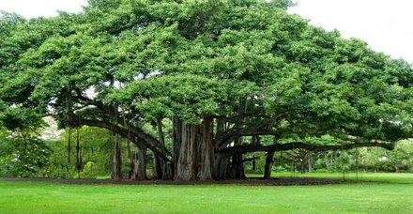
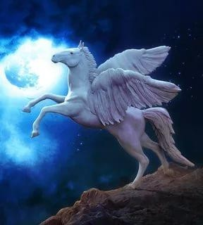
Gerçek( Reel) varlıklar | İdeal (düşünsel) varlıklar
ağaç | Pi sayısı
insan | üçgen
dağ | Trafik canavarı
vazo | Kaf dağı

Slide 64
Felsefenin Varlığa Bakışı
Varlık, zihnimizin ulaşabildiği en genel
kavramdır.
Varlık felsefesi bir bütün olarak varlık konusunu ele alır.
Varlık felsefesi varlığın var olup olmadığını, eğer varsa mahiyetini (özünü), nicelik ve niteliğini sorgular.
Ayrıca evrende bir amaç (erek) olup olmadığını, evrende bir amaç varsa bu amacın ne olduğunu da konu edinir.

Slide 65
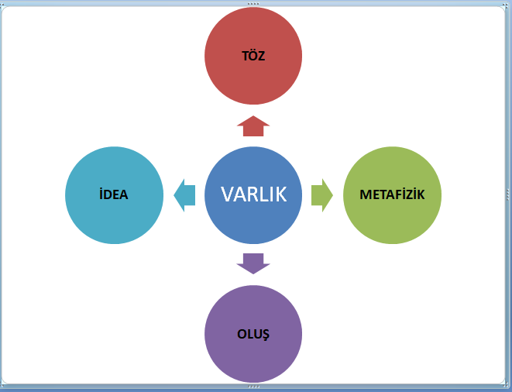
VARLIK FELSEFESİ
"Varlık nedir?
"Gerçekten bir şey var mıdır?«
«Varlık varsa ne
türdendir?»
"Varlığın mahiyeti nedir?"
"Evrende amaçlılık var mıdır?«
şeklinde sorular sorar.

Slide 66
Metafizik ve Ontoloji ilişkisi
Aristoteles, metafizikle ilgili konuları ilk felsefe diye adlandırmıştır.
İlk felsefe olarak metafizik, varlığın ilk ve en genel ilkelerini araştırmaktadır.
Metafizik, varlığın özünü bilme uğraşısı veya fizik ötesini anlama çabası olarak da anlaşılabilir.
Varlık, felsefede metafiziğin ve ontolojinin ilgi
alanına girer.
Ontoloji, felsefede varlığı araştıran metafiziğin
yerini sonradan almıştır.
“Ontoloji” terimi çoğu zaman “metafizik”
terimiyle eş anlamlı olarak kullanılır.
Metafiziğin kapsama alanı ontolojiye oranla daha
geniştir.

Slide 67
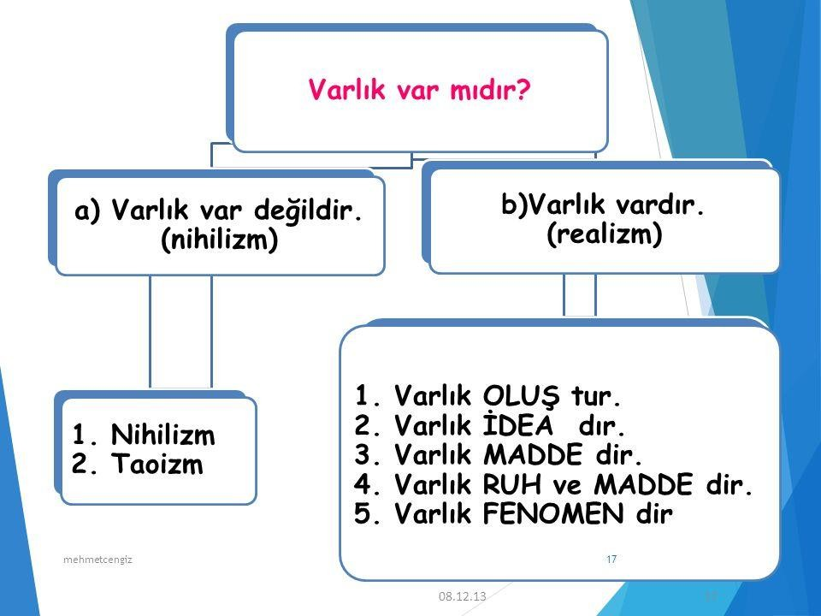
VARLIK VAR MIDIR?

Slide 68
REALİZM (GERÇEKÇİLİK)
Realizme göre varlık vardır.
Varlığın var olduğu ile ilgili gerek duyusal gerekse akla dayalı kanıtlar vardır.
Bu nedenle varlığın var olduğunun kesin ispatı olanaklıdır.
Örneğin, ateşin var olduğuna ilişki bir kuşkuyu elimizi ateşe yaklaştırarak çözebiliriz.
Elimizin yanması bize ateşin var olduğunu kanıtlar.
Bazen de salt duyu ile değil akılla bir varlığın var olduğu kanıtlanabilir.
Örneğin pi sayısı da vardır.
Fakat onun varlığı bazı geometrik işlemlerde sonuca ulaşmak için kullanılan matematiksel yani zihinsel bir varoluşa dayanır.
Tıpkı Ekvator çizgisi, meridyenler gibi

Slide 69
NİHİLİZM (HİÇÇİLİK)
Nihilizm, var diyebileceğimiz bir varlığın olmadığını savunur.
Antik Yunan felsefesinde Sofist filozoflar bu düşüncenin
temelini atmıştır.
Sofist filozoflardan Georgias (Gorgias) (MÖ 483 - 374)
“Hiçbir şey yoktur. Eğer olsaydı da bilinemezdi. Bilinseydi bile başkalarına aktarılamazdı.” görüşleriyle varlığın
olmadığını savunmuştur.
Nihilizmi temsil eden diğer bir düşünce Taoculuktur.
Taoculuğun kurucusu olan Lao Tau (Lao Tuzu)’ya göre Tao evrenin özüdür.
Bütün zıtlar onda birleşir.
Tao tanımlanamaz, anlatılamaz ancak yaşanılabilir.

Slide 70
Varlığın Mahiyeti Nedir?
A) VARLIĞIN NİCELİĞİ SORUNU | B) VARLIĞIN NİTELİĞİ SORUNU
1. MONİZM (TEKÇİLİK)
2. DÜALİZM (İKİCİLİK)
3. PLÜRALİZM ( ÇOKÇULUK)
1.VARLIK OLUŞTUR
2. VARLIK İDEADIR
3.VARLIK MADDEDİR
4.VARLIK HEM MADDE HEM RUHTUR
5. VALIK FENOMENDİR

Slide 71
1. MONİZM (TEKÇİLİK) | 2. DÜALİZM ( İKİCİLİK) | 3. PLÜRALİZM ( ÇOKÇULUK)
Varlığın tek bir töz(Öz)den meydana geldiğini savunur. Bu görüşte olan filozoflardan; Thales’e göre varlık «su»dan meydana gelir. Anaksimenes’e göre varlık «hava»dan oluşur. Demokritos’a göre varlık «atom»lardan oluşur. Herakleitos’a göre varlık «ateş»ten meydana gelir. Pisagor’a göre varlık «sayı»lardan oluşur. | Varlığın ruh ve madde olarak iki ayrı tözden meydana geldiğini savunan görüştür. Bu felsefeyi savunan filozof Descartes’tir. Ruh=soyut öz Madde=somut öz Ruh+madde=varlık | Varlığın ikiden fazla töze dayandığını savunan görüştür. Bu görüşü savunan Empedokles’e göre varlık; Ateş, su, hava, ve toprak olarak dört ayrı tözden oluşur.

Slide 72
1. Varlığı oluş olarak kabul eden filozof Herakleitos’tur. Ona göre varlık sürekli bir oluş halindedir. Sonsuz biçimde kendini tekrar eder. Evrende değişmeden kalan hiçbir şey yoktur. Her şey bir akış içindedir. «iki kez aynı nehirde yıkanılmaz, ne sen aynı sensindir ne de akan sular aynı sulardır.»
2. Varlığı idea olarak kabul eden filozof Platon’dur. Gerçek varlıklar ideal (düşünsel) varlıklardır. Bu varlıklar kaynağını en yüce en mutlak idea olan İYİ ideasından alırlar. İki tür alem vardır: İdealar alemi ve nesneler alemi. Gerçek alem idealar alemidir. Nesneler alemi ise ideaların birer yansımasıdır. Gerçeklikleri yoktur.
3. Varlığı hem madde hem ruh olarak kabul eden filozof ise Descartes’tir. Ona göre birbirine indirgenemeyen iki töz vardır: ruh ve madde. Varlık bu iki töz sayesinde oluşur. Birinin olmaması demek varlığın da olmayacağı anlamına gelir.
4. Varlık maddedir görüşünü savunan filozoflar arasında Thomas Hobbes, La mettrie ve Karl Marx gibi filozoflar sayılabilir. Bilinen ilk maddeci (materyalist) filozof ise Demokritos’tur. Varlık maddeseldir. Somuttur. Beş duyu organınca algılanabilir. Maddeci filozoflar metafiziksel(fizikötesi) unsurları kabul etmezler.
5. Varlığı fenomen olarak kabul eden filozof Edmund Husserl’dir. Fenomenoloji görüngü bilimi, öz bilimi olarak bilinir. Varlığın görünen şeylerden yola çıkarak onların ardındaki gerçekliğe ulaşılmasıyla kavranabileceğini savunur. Bunun için paranteze alma yöntemi kullanılır. Örneğin bir elmanın özü onun içindeki çekirdektir.

Slide 73
Varoluşçuluk ( Egzistansiyalizm)
İkinci Dünya Savaşı’ndan sonra Avrupa’da, özellikle Fransa’da ortaya çıkmış bir felsefe akımıdır.
En önemli temsilcileri arasında Jean Paul Sartre, Albert Camus,
Heiddegger gibi filozoflar gelir.
Varlığın, varoluşun özden, içerikten önce geldiğini, yani insanın önce var olduğunu, daha sonra tutum ve davranışlarıyla, eylemleriyle kendini sürekli olarak yarattığını, biçimlendirdiğini öne sürer.
insan ne ise o değil, ne olmuşsa odur diyen felsefedir. Yani insan kendi özünü kendi inşa eder.
İnsanoğlu özgürlüğe yazgılıdır; çünkü, bir kere dünyaya atıldıktan sonra yaptığı her şeyden
sorumludur. (Jean Paul Sartre)

Slide 74
10. SINIF FELSEFE
3. ÜNİTE
BİLGİ FELSEFESİ (EPİSTEMOLOJİ)

Slide 75
BİLGİ NASIL ORTAYA ÇIKAR?
İnsan, içinde yaşadığı dünyada sürekli çeşitli nesne ve olaylarla karşılaşır.
Bilinç sahibi olan insan, bu nesne ve olayları
önce fark eder.
Daha sonra bilmeye çalışır.
Bu karşılaşmada insan, bilen yani özne;
nesne ve durumlar ise bilinen yani objedir.
BİLGİ: BİLEN ÖZNE İLE BİLİNEN NESNE ARASINDA KURULAN BAĞ SONUCU ELDE EDİLEN ÜRÜNDÜR.
ÖZNE
(suje)
NESNE
(obje)
BİLGİ
DUR VE DÜŞÜN
Bir şeyi “biliyorum” dediğimiz
zaman, en az iki kavram
arasında ilişki kuruyoruz demektir

Slide 76
DOĞRU BİLGİ OLANAKLI MIDIR?
SEPTİSİZM (MÜMKÜN DEĞİLDİR) | DOGMATİZM ( MÜMKÜNDÜR)
Doğru bilginin mümkün olmadığını savunan görüşe septisizm denir. Septik filozoflar arasında Pyrhon, Timon, Gorgias, Protogoras gibi sayılabilir. Bu görüşe göre herkes için geçerli kesin bilgilere ulaşmak mümkün değildir. Bilgi görecelidir ve özneldir. Protogoras, ‘’İnsan her şeyin ölçüsüdür. ‘’ diyerek bilginin değişebilen yapısına vurgu yapmıştır. Gorgias’ın ise şu sözü önemlidir: ‘’Hiçbir şey var değildir. Var olsa bile bilinemez Bilinse de başkasına aktarılamaz. ‘’ | Dogmatik filozoflar doğru bilgiye ulaşmanın mümkün olduğunu savunur. Rasyonalizm ve emprizm görüşleri doğru bilginin var olduğunu savunan temel felsefi akımlardır. Doğru bilgiye ulaşılabileceğini savunan görüşler: RASYONALİZM (Akılcılık) EMPİRİZM (Deneycilik) KRİTİSİZM (Eleştiri Felsefesi) ENTÜİSYONİZM (Sezgicilik) POZİTİVİZM (Olguculuk) ANALİTİK FELSEFE (Çözümleyici Felsefe) PRAGMATİZM (Faydacılık) FENOMENOLOJİ (Görüngübilim)

Slide 77
DOĞRU BİLGİNİN SINIRI VE ÖLÇÜTÜ SORUNU
EMPİRİZM (DENEYCİLİK) | RASYONALİZM (AKILCILIK) | KRİTİSİZM ( ELEŞTİRİ FELSEFESİ)
J. Locke’a göre “Zihin dünyaya boş bir levha (tabula rasa) olarak gelir.” Bu anlamda zihnimizde doğuştan gelen bir bilgi yoktur ancak deneyimlerin oluşturduğu düşünceler vardır. Deneyimler, duyumlarla gerçekleşir. Duyu verileri sonucunda oluşan ilk izlenimler, anlama yetimiz sayesinde bilgiyi oluşturur. | Doğru bilgi ancak akıl yoluyla elde edilebilir. Bu görüşe göre doğru bilgi ancak değişmez olan varlığın bilgisidir. Böyle bir nesne deneyim yoluyla bilinemez. Değişmez ve sabit olan varlığın bilgisini yalnız akıl bilebilir. Çünkü akıl deneyden bağımsız, doğuştan getirdiğimiz bilgilerin kaynağıdır. Sokrates’e göre kimse kimseye bir şey öğretemez. Ona göre insan bilgiye doğuştan sahiptir. | Alman Filozof Kant’a göre doğru bilginin kaynağı hem deney hem de akıldır. Tek başına akıl veya deney doğru bilginin kaynağı olamaz. Duyumlarla başlayıp deneyle elde edilen veriler, akıl tarafından işlenmelidir. Deneyle gelen malzeme, aklın kavram ve kategorileriyle işlenerek bilgiyi oluşturur. Kant’a göre bilgi deneyimle aklın bir sentezinin sonucudur. Deneyimle gelen veriler olmasaydı, nesneleri fark edemezdik ama öte yandan, akıl olmasaydı, bilgiyi oluşturamazdık.

Slide 78
DOĞRU BİLGİNİN SINIRI VE ÖLÇÜTÜ SORUNU
ENTÜİSYONİZM (SEZGİCİLİK) | POZİTİVİZM (OLGUCULUK) | ANALİTİK ELSEFE (ÇÖZÜMLEYİCİ FELSEFE)
Henri Bergson’a göre bilgilerimizin kaynağı SEZGİlerimizdir. Akış ve oluş hâlindeki hayatı ise yalnızca sezgi bilebilir. Sezgi akıldan daha üstün bir bilme yetisidir. Sezgi aklın kavrayamadığı şeyleri doğrudan ve aracısız bir şekilde bilmeyi sağlayan yetidir. Akıl ise zaman ve mekânla sınırlı bir bilme yetisidir. Gazali’ye göre de doğru bilginin kaynağı insanın sezgisidir. Sezgi akıldan daha üstün bir özelliktir. | Auguste Comte’a göre gerçeklik olgulardan ibarettir. OLGU, gözlenebilen ve somut verilere dayandırılabilen türden değişimlerin ortak adıdır. Bu çerçevede doğru bilgi, olguların bilgisidir. Comte, deney dünyası içinde bulunmayan varlıkları araştırmayı gereksiz sayar. Bilimin konusuna giren olay ve olgularla felsefe yapılmalıdır. Bu nedenle metafizik türden açıklamaları değersiz bulur. | Bu görüşe göre, doğrulanabilir önermeler anlamlıdır. Doğru bilgi, doğruluğu test edilebilen bilgidir. Doğruluğu test edilemeyen türden metafizik görüşler ileri sürülmemelidir. Felsefenin görevi dilin yapısını ve mantığını analiz etmek olmalıdır. Bu doğrultuda felsefe dildeki kavramları çözümlemelidir. Eğer dilin mantığını anlayabilirsek doğru bilgiye ulaşabiliriz. Witgenstein’a göre göre dil ile gerçek aynı yapıya sahiptir. Dilin yapısının analizi aynı zamanda gerçekliğin analizidir

Slide 79
DOĞRU BİLGİNİN SINIRI VE ÖLÇÜTÜ SORUNU
PRAGMATİZM (FAYDACILIK) | FENOMENOLOJİ (GÖRÜNGÜBİLİMİ)
Bazı filozoflara göre ise bir önermenin doğru olmasının tek ölçüsü onun işe yaramasıdır. Pratikte işe yarayan bilgi doğrudur. İnsanın bilgi edinme eylemi, problemle başlar. İnsan problemin çözümü için bilgilerini kullanır. Problemi çözmede başarılı olan bilgi doğrudur. Bilgi ve deneyimler arasında karşılıklı bir ilişkinin kurulduğu bu görüşte bilgi keşfedilemez, icat edilir. Bu durumda sürekli, değişmeyen, mutlak bilgilerden söz edilemez. W. James ve John Dewey en önemli temsilcileridir. | Edmund Husserl’e (Edmund Husser) göre doğru bilgi öznenin bilinci içerisinde saklıdır. Bu çerçevede önce şeylerin kendisi olan özü görebilmek gerekir. Özü bilmenin ilk koşulu daha önceki bilgi ve inançları bir paranteze (epocheye) almaktır. ( ) Özü görebilmek için saf bir bilince sahip olmak gerekir.

Slide 80
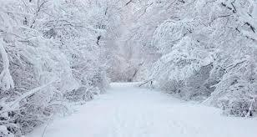

DOĞRULUK NEDİR?
GERÇEKLİK NEDİR?
Bir bilginin nesnesiyle uyumlu olmasına, nesneyi olumlu anlamada karşılamasına doğruluk denir.
Örneğin ‘’Kar beyazdır.’’ önermesi doğrudur. Çünkü beyazlık bilgisi ile kar nesne bir uyum göstermektedir.
Gerçeklik, düşünceden bağımsız olarak var
olan bir durum, olgu veya nesnedir.
Gerçeklik, doğruluğu sağlayan varlığın bir
özelliğidir.
Doğruluk düşüncenin bir özelliği iken
gerçeklik; düşünceden bağımsız olarak var olan bir şeyin özelliğidir.
Örneğin ‘’Altın sarıdır.’’ Önermesinde
altının ‘’sarı’’ olması doğrudur. Aynı
zamanda ‘’altın’’ın kendisi de bir gerçektir. Doğruluk öznenin ileri sürdüğü bir değerdir. Gerçeklik ise bir var olma durumudur.
Doğruluk, yargıda, düşüncede, önermede var
olan bir durumdur. Bir yargının veya
önermenin doğruluk değeri vardır. Bir konu, yargı, düşünce hakkında doğru veya yanlış diyebiliriz.

Slide 81
10. SINIF FELSEFE
3. ÜNİTE
BİLİM FELSEFESİ
FETHULLAH TOPAL
FELSEFE GRUBU ÖĞRETMENİ

Slide 82
BİLİM FELSEFESİNİN KONUSU VE
PROBLEMLERİ
Bilim Nedir?
İnsan, bilmek isteyen ve bu istekle bilgi üreten bir
varlıktır.
Bu anlamda bilim, doğal gerçekliği bilme çabasının
ürünüdür.
Bilim, yaşadığımız dünyadaki olguları anlamamızı
sağlar.
Diğer bilgi türlerinden farklı olarak bilim, sistemli ve
yöntemli araştırmalara dayanır.
Olgular arasındaki nedensellik ilişkilerinden yola çıkarak
düzenliliklerin dayandığı yasalara ulaşmayı amaçlar.

Slide 83
BİLİM TÜRLERİ
Bilim, konu, amaç, yöntem bakımından üç bölüme ayrılır. Formel bilimler diğer bilimlere kaynaklık eden, kural koyucu bilimlerdir. Matematiksel ispat yöntemi ve mantığın düşünme ilkeleri bu gruba girer. Doğa bilimleri deney ve gözleme dayanan, insan dışındaki nesne ve olgular dünyasını inceleme konusu yapan bilimlerdir. Sosyal bilimler ise konusu insan ve özellikle kültür olan bilimlerdir. Sosyal bilimler, doğa bilimlerinden farklı yöntem ve teknikler kullanır. Örneğin anket, görüşme, monografi, vaka incelemesi, istatistik gibi.

Slide 84
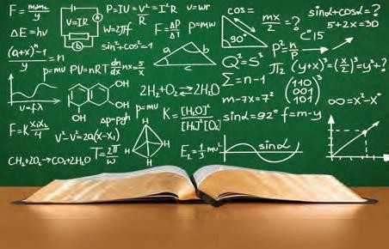
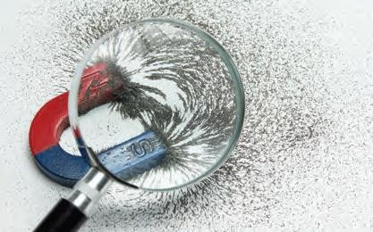
 | BİLİM TÜRLERİ
FORMEL BİLİMLER Mantık ve Matematik | DOĞA BİLİMLERİ Fizik, Kimya, Biyoloji, Tıp, Astronomi | SOSYAL BİLİMLER Sosyoloji, Psikoloji, Tarih, Coğrafya

Slide 85
ÖZELLİKLER | AÇIKLAMALAR
Nesnellik | Bilim, bilim insanlarının kişisel görüşlerini değil bilimsel araştırmaların sonuçlarını yansıtır.
Yöntemli olma | Bilimde sonuçlara belirli bir yol izlenerek ulaşılır.
Evrensellik | Bilimin gelişme ve ilerlemesinde bütün dünya milletleri ve uygarlıklarının katkıları vardır.
Eleştirel olma | Bilim insanları sonuca çabuk varma eğiliminden uzak durarak her aşamada ulaştıkları sonuçları değerlendirir.
Kesinlik | Bilimin sonuçları şüphe içermez. Bilim uzun bir araştırma sonucu elde edilmiş bilgilere dayanır.
Tutarlılık | Bilim kendi iç yapısında çelişki taşımaz. Bilimin ortaya koyduğu sonuçlar birbiriyle çelişmez.
Sistemli olma | Bilim bir iç bütünlüğe, yapı ve işleyişe dayanır. Bu yapı onun belirli bir çerçeve içerisinde üretilmesini sağlar.

Slide 86
Bilim felsefesinin konusu
Bilim felsefesinin amacı kısaca bilimi anlamaktır. Bir başka yaklaşım, bilimsel araştırmalarda bulunan kişilerin, tek tek ya da grup olarak taşıdıkları nitelikleri ve içinde bulundukları sosyal ve kültürel koşulları inceleyerek bilimi anlamaya çalışmaktır. Bir de bilime yönelik felsefi bakış açısı vardır. Birer dilsel ifade olan kavramları, bilimsel önermeleri ve bu önermeler arasındaki ilişkileri ve sistemleri bilim felsefesi inceler. Bu anlamda bilim felsefesi, bilimin dilsel yapısını çözümleme, eleştirme ve aydınlatma çabasından başka bir şey değildir. Bilim felsefesi, bilimin mantıksal çözümlemeye elverişli yapı ve işleyişini açıklama amacı dışında hiçbir işlevi olmayan bir düşünme biçimidir. Bilim felsefesinin yegâne amacı bilimi anlamaktır. "Bilim nedir?" "Bilimsel yöntem nedir?" "Bilimsel faaliyeti diğer etkinliklerden ayıran özellikler nedir?"

Slide 87
Doğa Bilimlerinde Yöntem Aşamaları
Sorunun Saptanması: Bilim insanı bu aşamada temel sorunu, kavramları, kullanacağı araç ve gereçleri ve inceleme evrenini oluşturur. Hipotez Aşaması: Bu aşamada bilim insanı incelemek istediği soruna/ilişkiye ait geçici bir hipotez geliştirir. Hipotez, kısa ve öz, kavramlar açık seçik olmalıdır. Deney: Bilim insanı hipotezle öne sürdüğü ilişkinin/etkileşimin olup olmadığını bulmak için deney veya saha çalışması yapar. Teori: Deney veya saha çalışmalarından elde edilen sonuçlar hipotezi doğrularsa ve farklı yapılan araştırmalarla desteklenirse hipotez teori biçimini alır. Kanun: Kanunlar formel ve doğa bilimlerinde geçerlidir. Sosyal bilimlerde bu kesinlikte sonuçlara ulaşmak zordur. Kanunlar, her durumda aynı biçimde ortaya çıkan kesin ve matematikle formüle edilmiş ilişkileri kapsar.

Slide 88
Mantıksal Pozitivizm (Neopozitivizm)
“Onlara göre iki tür bilgi vardır.
Bilimsel bilgi ve bilimsel olmayan bilgi.
Bilimsel olmayan bilgilerin herhangi bir önem ve değeri
yoktur.
Bu yönelim, onların ilgi alanlarını, tümüyle olgu dünyası ile
sınırlamaları ve olgu dışı tüm gerçeklik kategorilerini yok
saymalarıyla sonuçlanmıştır.
Bilgi dünyası, olgu dünyası ile bilgi süreci de mantıksal çıkarımla sınırlanmıştır.
Bu yüzden, onlara göre, mantık sadece olgu dünyasındaki ilişkilerin açıklanmasında kullanılmalıdır.
Mantıksal pozitivizm nitelemesinin özeti budur.”

Slide 89
Bilime Farklı Yaklaşımlar
Ürün olarak bilim yaklaşımına göre bilim, bilimsel çalışmaların sonucu ortaya çıkan üründür. Bir önermeler topluluğudur. Kesinlik değeri kazanmış nesnel bilgilerden oluşur. Bu anlamda bilimi anlamak için, yalnızca ortaya konulmuş bilgilerin özelliklerine bakmak gerekir. Bu yaklaşımın en önemli temsilcileri yeni pozitivizm akımını savunun H.Reichenbach ile R. Carnap’tır. Ürün olarak bilim, klasik bilim anlayışı olarak bilinir. | Etkinlik olarak bilim yaklaşımına göre bilim, bilim insanlarından oluşan topluluğun bir etkinliğidir. Bilimi anlamak için tarihî ve toplumsal boyutlarıyla ele almak gerekir. Bilimde bilim insanlarının özellikleri ve kişilikleri etkilidir. Bilim insanları, içinde bulundukları bilimsel topluluğun sosyolojik ve kültürel özelliklerinden bağımsız düşünülemez. Bu yaklaşımın önemli temsilcileri: Thomas Kuhn, Stephen Toulmin’dir.

Slide 90
Bilim - Felsefe İlişkisi
Bilim ve felsefe amaçları ve kullandıkları yöntemler bakımından farklı iki alandır.
Bilim ve felsefe rasyonel olmakla birlikte bilimsel yöntemde deney
ve gözlem kullanılırken felsefede salt akla dayanılır.
Fakat ikisinin de birbirini tamamlayan yanları vardır.
Bilim olgusal dünyada iş görür.
Felsefe ise hem olgusal hem de metafizik dünyayı konu edinir.
Bilim kanıt ve ispata dayanır.
Bilim insanı herhangi bir kanıta dayanmayan konularda yorumda bulunmaz.
Felsefede ise spekülasyon önemli bir yer tutar.
Filozof kendi rasyonel kurgusu ile iyi temellendirilmiş yargıları
savunabilir.
B. Russell (Rasıl)’a göre “Genellikle bilim, ne biliyorsak odur; felsefe de bilmediğimiz.

Slide 91

Bilimin Özellikleri | Felsefenin Özellikleri | Ortak Özellikler
-İlerleme -Olgusallık -Kesinlik -Nesnellik -Tekrar edilebilirlik -Varlığı parçalara bölerek inceleme -Olanı olduğu gibi inceleme | -Öznellik -Kümülatif olma -Refleksif olma -Somut+soyut alan -Varlığı bütün olarak inceleme -Olanın yanında olması gerekeni de inceleme ve araştırma | -Evrensellik -Tutarlılık -Eleştirellik -Sorgulayıcılık -Şüphe ve merak duygusu -Sistemli olma

Slide 92
10. SINIF FELSEFE
3. ÜNİTE
AHLAK FELSEFESİ (ETİK)
FETHULLAH TOPAL
FELSEFE GRUBU ÖĞRETMENİ

Slide 93
AHLAK FELSEFESİ (ETİK)
Ahlak felsefesi, insan eylemlerini konu edinir.
Bu eylemlerin dayandığı temelleri, iyi ve kötü gibi kavramları, hangi eylemlerin daha erdemli olduğu gibi soruları sorar.
Evrensel bir ahlak yasasının olanaklı olup olmadığını araştırır.
Ahlak felsefesi diğer adıyla etik, Sokrates sonrasında felsefenin temel ilgi alanlarından biri hâline gelmiştir.

Slide 94
Sokrates, ahlakı sağlam temellere dayandırmaya çalışmış, insanın erdemli ve bilgece yaşamasının önemi üzerinde durmuştur.
Onun bıraktığı yerden devam eden Platon, ahlakı değişmeyen ideaların bilgisine dayandırarak evrensel bir biçim kazandırmıştır.
Bugün yaşadığımız dünyada da ahlaki
davranmak, tutarlı olmak, fedakârlık, özveri,
paylaşmak gibi değerler son derece önemlidir.

Slide 95
Etiğin temel konusu eylemlerdir.
ETİK İLKELER NİYETLER
(Eylemin amacı)
AMAÇ
(Eylemin sonucu)
AHLAKİ EYLEM
DUR VE DÜŞÜN: Etik sözcüğü, Yunanca “karakter” anlamına gelen
“ethos” sözcüğünden türetilmiştir.
Etik ve ahlak kavramları bazı durumlarda birbirlerinin yerine kullanılabildiği gibi farklı anlamlarda da kullanılabilmektedir.
Etik, ahlaki konularla ilgili felsefe dalı olarak tanımlanabilir. Ahlak, toplumda bireylerin ve grupların davranışlarını yönlendiren kural ve değerler sistemidir.

Slide 96
Ahlak Felsefesinin Temel Kavramları
İYİ: Yapılması uygun görülen önerilen davranıştır.
KÖTÜ: Yapılması yasaklanmış, istenmeyen, ahlakın uygun görmediği davranıştır.
ÖZGÜRLÜK: Ahlak felsefesinin temel kavramlarından biridir. Özgürlük, kişinin kendi irade ve isteğiyle davranışta bulunabilmesidir.
SORUMLULUK: Bir insanın yaptığı ve yapmadığı davranışların sonuçlarını üstlenmesine sorumluluk denir. Sorumlu olacak bireylerin kısıtlanmamış, davranışlarında zorlama ve baskı görmemiş ve ergin olması gerekir.
VİCDAN: İnsanda iyiyi ve kötüyü ayırt etmeye yarayan, insanın kendi öz eleştirisini yapıp bir değerlendirmede bulunmasını sağlayan, iç yeti, İÇ TERAZİDİR.
ÖDEV: Yapmak zorunda olduğumuz, yapmamız gereken, ahlakça yükümlü olduğumuz şeyleri dile getirir.
AHLAK YASASI: Ahlaki eylemleri belirleyen, herkes için gerekli olan kurallardır.
AHLAKİ KARAR: Bireyin kendi iradesiyle ve iyiyi isteyerek ahlak yasasına uygun olarak verdiği karardır.
AHLAKİ EYLEM: Ahlaki açıdan iyi yada kötü olarak değerlendirilen davranışlarımızdır.

Slide 97
FİLOZOFLAR | AHLAKİ YARGILAR
İMMANUEL KANT | İnsan için ahlak yasasına uygun davranmak, ödev duygusu ile hareket etmek ve daima iyiyi istemek iyidir. Ödev duygusu taşımadan ve iyiyi istemeden yapılan eylemler kötüdür.
ARİSTOTELES | İnsan daima ölçülü olmalıdır. Orta yolu tercih etmeli, kararında ve dengeli olmalıdır. Orta yolu amaçlayan eylemler iyi, aşırı uçlardaki eylemler kötüdür.
PLATON | İnsan eylemlerini belirleyen bizim dışımızda olan ezelî ve ebedî idealardır. En yüksek iyi, iyi ideasına uygun olandır. Kötü ise bu ideadan pay almamış eylemlerdir.
EPİKÜROS | İyinin amacı mutluluktur. Mutluluk hayatın gerçek amacıdır. Mutluluk veren şey iyi, acı veren şey kötüdür.
SOKRATES | En yüksek iyi bilgece yaşamaktır. Bunun da yolu bilmektir. İnsan bilerek hata yapmaz. Bilmek bize doğru seçimler yapmayı sağlar.
JEREMY BENTHAM | En yüksek iyi faydalı olandır. OIabildiğince çok insanın faydasını ölçü alan eylemler iyi, bunu sağlayamayanlar kötüdür.

Slide 98
STOACILIK VE EPİKÜRİZM
Stoacı görüşe göre insan dünya
sahnesinde yalnızca bir oyuncudur.
Oynayacağı rolü seçemez, oyuna
müdahale edemez.
Her insanın bu sahne içinde ne yapacağını evrensel akıl belirler.
Kişinin kontrol edebileceği tek şey
vardır: kendi tavırları ve tutkuları.
İnsan kendisine ne rol verilmişse
onunla yetinmeli, sahip olamayacağı şeyler için açlık ve kıskançlık
duymamalıdır.
Epikürizm’e göre insan hayatının amacı
mutluluktur.
Temel felsefeleri “Hazza yaklaş, acıdan uzaklaş.”tır.
Aristippos gibi filozoflar hazlar arasında ayırım yapmazken Epiküros’a göre uzun süre mutluluk sağlayan hazları tercih
etmeli, hesapçı davranmalıyız.

Slide 99
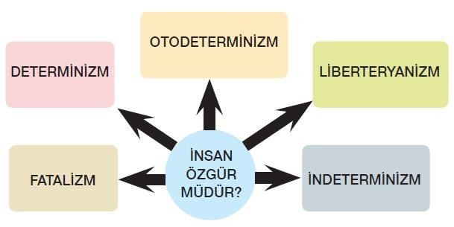
İNSAN EYLEMLERİNDE ÖZGÜR MÜDÜR?

Slide 100
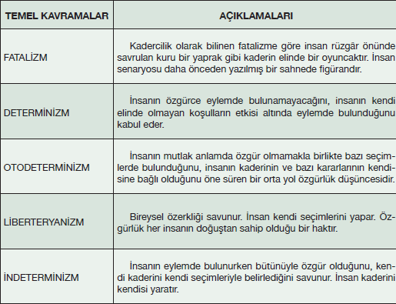

Slide 101
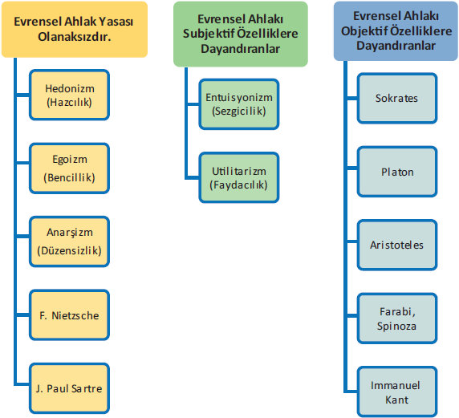
EVRENSEL BİR AHLAK YASASI VAR MIDIR?

Slide 102
J. PAUL SARTRE – VAROLUŞÇULUK VE ÖZGÜRLÜK
20. yüzyılın en sıra dışı filozoflarından biri olan Jean Paul Sartre’ın felsefi görüşü egzistansiyalizm (varoluşçuluk) olarak adlandırılmıştır.
Sartre’a göre insanda “Varoluş özden önce gelir.” Bu
yargıyla kastettiği hayatımızda ne yapmamız gerektiğini bize anlatan bir yaratıcı tarafından
konmuş hiçbir ilahi fikir, hiçbir değer olmadığıdır.
Hiçbir nesnel norm ya da talimat olmadığından
özgürüz demektir.

Slide 103
Sartre’ın varoluşçuluğunda insan tercih yapan, seçim
yapan bir varlıktır.
“İnsan özgürlüğe mahkûmdur.”
Seçimlerimiz bize aittir.
Ona göre biz seçtiğimiz için sorumluluğuna da katlanmak zorundayız.
Ona göre herkes özgürce seçimde bulunarak dünyanın
daha yaşanabilir bir yer hâline gelmesini sağlayabilir.
Sartre’a göre doğuştan rollerimizin yazılı olduğu bir senaryo yoktur.
Kim olduğumuzu ve ne olmak zorunda olduğumuzu bize anlatan bir “öz” yoktur.
Hepimiz özgürüz ve hepimiz bu varoluşçu muammaya
bir cevap bulma sorumluluğunu taşıyoruz.

Slide 104
KANT VE ÖDEV AHLAKI
“Kant, ödev etiğinde, esas olarak ahlaki açıdan doğru ve yanlışın anlamını belirlemek, “nasıl
davranmak” veya “ne yapmak” gerektiği sorularına bir cevap vermek ve bundan sonra da ahlaklılığın en yüksek ilkesini ortaya koymak ister.
O, bu bağlamda, bir bakkal örneği üzerinden üç tür eylemi birbirinden ayırır. Bunlardan birincisi, bakkalın müşterilerine farklı fiyat uygulamasında karşılık bulan ödeve aykırı eylemdir. O, söz konusu eylemin dürüstlük ilkesini çiğneyen bir eylem olarak ahlaki olmadığını söyler.

Slide 105
İkinci eylem tipi ödeve uygun eylemdir.
Bu bağlamda bakkalın dürüstlüğü ve dolayısıyla, bütün müşterilerine aynı fiyatı uygulaması ödeve uygun
eylemin bir örneği olarak karşımıza çıkar.
Söz konusu eylemin ödeve uygunluğu, bununla birlikte bakkalın çıkarından ya da başka bir doğal eğilimden kaynaklanabilir.
Kant, bu yüzden onun gerçek bir ahlaki içeriğe veya değere sahip olmadığını söyler.
Üçüncü ve Kant’ın aradığı eylem türü ödevden dolayı
olan eylemdir.
Buna göre, bakkal herkese ödev bilincinden dolayı ve dürüstlük ilkesinin bir gereği olarak eşit davranırsa onun eylemi sadece ödeve uygun olmakla kalmaz, aynı zamanda ödevden dolayı yapılmış olur.”

Slide 106
MUTLULUK VE İYİLİK İLİŞKİSİ
İnsan eylemleri, her zaman iyilik amacı taşımaz. Ahlaki eylemin amacı bazen elde edeceğimiz yarar, bazen ise haz yani mutluluk olabilir.
Felsefe tarihinde insan eylemlerini yarara dayandıran görüş utilitarizmdir. Utilitarizm, olabildiğince çok insanın, olabildiğince çok yararını hedefleyen bir felsefedir. Başlıca iki temsilcisi vardır. Jeremy Bentham ve J. Stuart Mill [Ceyn (Can) Stuırt Mil].
J. Bentham’a (Bentım) göre yasaların temel amacı olabildiğince çok insanın olabildiğince çok mutluluğu hedef almasıdır.
Kanunlar, toplumun yararını
hedeflemelidir.
Cezalar, daha az suç işlenmesini amaçlamalıdır.
Mutluluk felsefesi yukarıda ifade ettiğimiz
gibi hedonizm (hazcılık) ve Epikurizm olarak
adlandırılmıştır.
Bu felsefeye göre insan hayatının amacı mutlu olmak, acıdan uzak durmaktır.
Hedonizm hazlar arasında bir ayrım yapmazken (bedensel hazlar veya manevi hazlar), Epikuros manevi hazları yüceltir.
Çünkü bu tür hazlar daha uzun süreli
mutluluk sağlar.

Slide 107
ÖZGÜRLÜK SORUMLULUK VE KURALLAR
İnsan eylemlerini seçmekte özgürdür.
Elbette bu özgürlük, mutlak bir özgürlük değildir. Özgürlük, daima sorumlulukla birlikte olmak zorundadır. Özgür insan, sorumlu insandır.
Sorumlu insan ise toplumsal norm, değer ve ilkelere bağlılık gösterir.
DUR VE DÜŞÜN: Felsefenin insanları hür kişilikli bireyler hâline
getirmek gibi bir sorumluluğu olabilir mi?

Slide 108
10. SINIF FELSEFE
3. ÜNİTE
DİN FELSEFESİ
FETHULLAH TOPAL
FELSEFE GRUBU ÖĞRETMENİ

Slide 109
DİN FELSEFESİNİN KONUSU VE PROBLEMLERİ
Din felsefesi, dini konu edinen felsefe dalıdır.
Dinin temel kavramları ve inancın felsefi boyutlarını akılla temellendirmeye çalışır.
Din felsefesi dinden farklı olarak inanmayı
destekleme veya reddetme amacı taşımaz.
İnanmayı rasyonel bir temel üzerinden incelemeye
çalışır.

Slide 110

DİN FELSEFESİNİN KONUSU VE PROBLEMLERİ
İnanç bir fikir, aksiyom veya kesin bir bilgiye olan koşulsuz bağlılıktır.
Felsefe ise şüphe ve merakla başlar.
Bu yönüyle felsefe arayıştır, inanç ise aradığını bulan zihnin, kalbin bağlılığıdır.
Felsefe ile dinin ilişkisi en fazla Orta Çağ Skolastik Felsefesi'nde görülür.
Bu dönemde felsefe dinin temellendirilmesinde bir araç gibi kullanılmıştır.

Slide 111

DİN FELSEFESİNİN KONUSU VE PROBLEMLERİ
Filozoflar genellikle inanç konusundaki görüşlerini kendi felsefi kuramlarına uygun biçimde formüle etmişlerdir.
Platon için Tanrı ideaların
ideasıdır.
Plotinos için mutlak varlığın insan ruhundaki yansıması.
Hegel için mutlak varlığın
deneyimlenmesidir.
Kant içinse inancın tek çıkış yolu onu aklın değil vicdanın bir seçimi hâline getirmektir.

Slide 112
Din Felsefesinin Temel Problemleri
Din felsefesi genel olarak dinin temel kavramlarını, bu
kavramların anlamlarını, insan hayatındaki yerini açıklama ve sorgulama amacını taşır.
Din felsefesi neye, nasıl inanılması gerektiği konusunda
kurallar koymaz.
Bütün dinleri aynı düzlemde rasyonel biçimde değerlendirir.
Din felsefesi genel olarak dini sorgularken bazı kavramları sıkça kullanmak durumundadır.
Bunlar; iman, Tanrı, peygamber, vahiy, yaratılış, ibadet, yüce
ve kutsal kavramlarıdır.
Bu kavramların her birinin anlamı din felsefesi için bir sorudur.
Örneğin; “Yüce nedir?”, “İbadet nedir?”, “İbadet ve iman
arasında nasıl bir ilişki vardır?” gibi.

Slide 113
İnanç ve İman
İnanç dediğimizde akla imanda olduğu gibi güven, inanma, bağlanma gelir.
İnanç aynı zamanda bir sistemdir. İçinde ibadet biçimleri, dünyevi kuralları da olan bir sistemdir.
İnanç toplumsal bir eylem biçimidir.
İman denildiğinde daha çok bireyde ortaya çıkan derin bir bağlılık, kişisel bir inanma duygusu akla gelir.
İman daha ziyade kalpte ortaya çıkan bir emniyet ve güvendir.

Slide 114
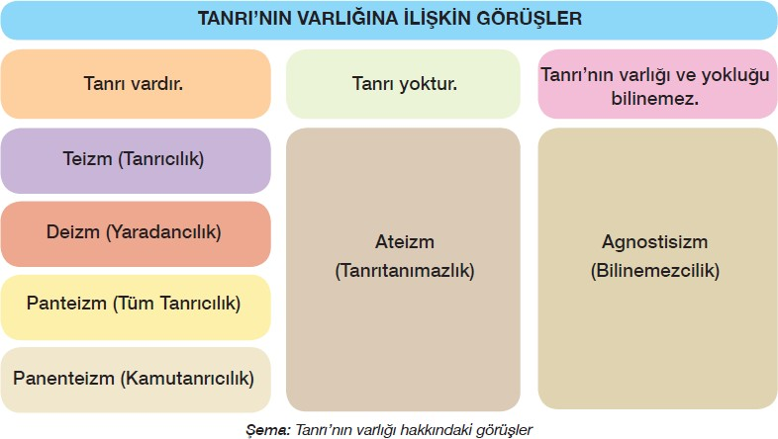

Slide 115
TEİZM (TANRICILIK) | PANTEİZM (TÜM TANRICILIK) | PANENTEİZM (KAMUTANRICILIK)
Teizm, evrenin ve evrende var olan her şeyin bir Tanrı tarafından yaratıldığını, Tanrı'nın evrenin mutlak hakimi olduğunu kabul eder. Bu anlayışa göre Tanrı, evrende mutlak güç sahibi, üstün ve aşkın bir varlıktır. Teizm içerisinde monoteizm (tek tanrıcılık) ve politeizm (çok tanrıcılık) görülmüştür. Ksenophanes, Sokrates, Platon, Rene Descartes teist filozoflardır. | Tanrı ile evreni bir, aynı ve özdeş kılan anlayıştır. Bu anlayışa göre, Tanrı’nın evrenden ayrı ve bağımsız bir varlığı yoktur. Panteizm, Tanrı’nın ya doğanın kendisi ya da doğal düzenin bir parçası olduğunu savunur. Panteizmin Tanrı’sı evrendir ya da tüm evrene yayılmış olan Tanrı’dır. Plotinos, Bruno, Spinoza en önemli temsilcileridir. | Tanrı’yı soyut, mutlak ve değişmez gibi yönleriyle evrenin üstünde (aşkın); somut, göreli ve değişen yönleriyle de evrenin içinde (içkin) gören anlayıştır. Panenteizm Tanrı ile evreni özdeş görmez; var olan her şeyin Tanrı’da anlam bulduğunu iddia eder. İslam düşüncesindeki “vahdetivücud” (varlığın birliği) görüşü buna örnek verilebilir.

Slide 116
AGNOSTİSİZM (BİLİNEMEZCİLİK) | DEİZM (YARADANCILIK) | ATEİZM (TANRITANIMAZLIK)
Agnostisizm, Tanrı'nın varlığının veya yokluğunun bilinemeyeceğini savunan görüştür. Bu görüşü savunanlar Tanrı'nın varlığı ya da yokluğu hakkında kesin bir hüküm vermezler. En azından bu konuda bilgi sağlayabilecek kesin kanıtların olmadığını düşünürler. Protagoras ve Huxley bu görüşün temsilcilerindendir. | Deizm, evrenin Tanrı tarafından yaratıldığını kabul eder fakat Tanrı’nın dünyaya hükmedebileceği inancında değildir. Tanrı evreni yaratmış ve sonra geri çekilmiştir. Evrene değişmez kurallar koymuştur. Herhangi bir kitap veya elçi göndermemiştir. Dolayısıyla deizme bir tür peygambersiz tanrıcılık denilebilir. Temsilcileri, J. Locke, J. J. Rousseau ve Voltaire gibi filozoflardır. Deizm, 18. yüzyıl Aydınlanma Dönemi felsefesinin din anlayışıdır. | Ateizm, teizm karşıtı demektir. Ateizm, evrende üstün bir güç olduğuna dair inançları reddetmiştir. Sadece üstün gücü değil bütün metafizik varlıkları da reddeder. Bu yönüyle ateizm materyalist bir felsefi dizgeye dayanır. F. Nietzsche, Karl Marks, Feurbach, J. Paul Sartre ateist filozoflardır.

Slide 117
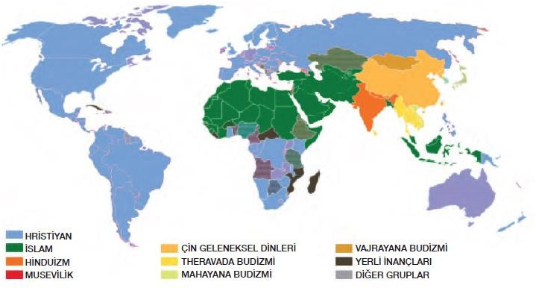

Slide 118
TEOLOJİ VE DİN FELSEFESİ
Teoloji (tanrıbilim veya ilahiyat) ile din felsefesi amacı, yöntemi ve ulaştığı sonuçlar bakımından farklı alanlardır. Öncelikle her dinin belirli bir teolojisi vardır. Yani teoloji belirli bir din merkezlidir. Örneğin İslam teolojisi, Hristiyan teolojisi gibi. Oysa din felsefesi belirli bir din merkezli değildir, bütün dinlere eşit mesafede durur. İkinci olarak teolojinin temel amacı belirli bir dinin anlaşılmasını sağlamaktır. Din felsefesinin amacı inanç, Tanrı, vahiy, hayatın anlamı gibi konuları akıl temelinde ele almaktır. Üçüncü olarak teolojide dogmatik bir yapı söz konusu iken din felsefesi eleştiriye açıktır. Teologlar kutsal kitaplarının verilerini, temel bilgi sayarlar ve bunların doğru anlaşılması için çalışırlar. Örneğin İslam teologları ele aldıkları konuları tartışırken temel veri olarak Kur’an ve sünneti esas alırlar. Filozof ise dini ve dinle ilgili soruları salt akla dayalı anlamaya çalışır.

Slide 119

10.SINIF FELSEFE
3. ÜNİTE
SİYASET FELSEFESİ
FETHULLAH TOPAL
FELSEFE GRUBU ÖĞRETMENİ

Slide 120

SİYASET FELSEFESİNİN KONUSU VE PROBLEMLERİ
Arapça bir kelime olan “siyaset” teriminin
Batı dillerindeki karşılığı Yunancadan alınmış olan “politika”dır. Politika, polis yani şehirle ilgili işler anlamına gelir. Siyaset denildiğinde yönetim, iktidar, egemenlik gibi kavramlar akla gelir.
Siyaset temelde farklı çıkarların, öncelik ve ihtiyaçların temini, ülke/şehir idaresi demektir.
Siyaset felsefesi, egemenliğin kaynağı, meşruiyet biçimleri, otorite türleri, ideal yönetim biçimleri üzerinde durur.
Temel amacı siyasal süreçleri, siyasetin kaynağı ve egemenliği akılla temellendirmek, daha yaşanabilir bir dünya için çaba göstermektir.

Slide 121
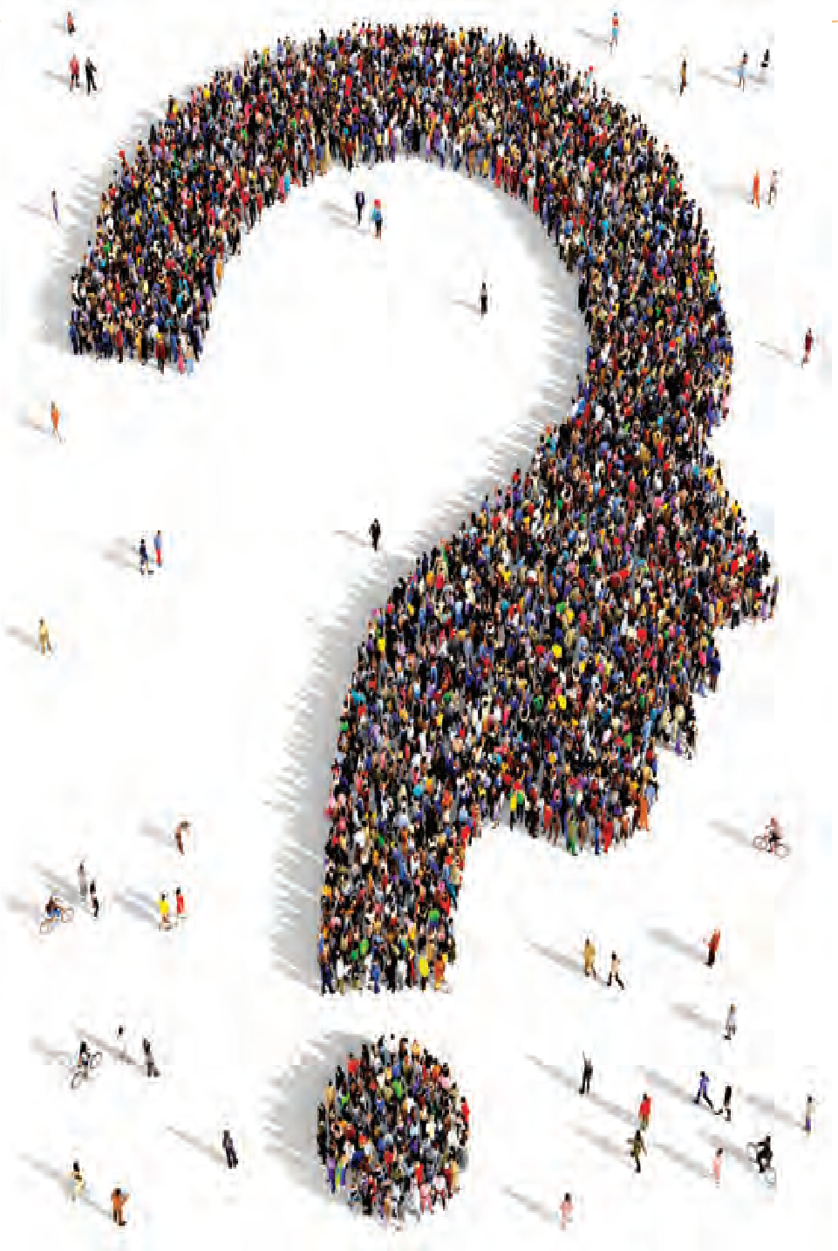
Devlet, bir ülke üzerinde yaşayan insan topluluğuna dayanan, meşru bir güç kullanımına sahip siyasi ve hukuki örgütlenme biçimidir
Geçmişten bugüne devletin nitelikleri ve işlevleri değişmiştir.
“Devletin kökeni yani var oluş nedeni nedir?” sorusu siyaset felsefesinin önemli bir sorusudur.
Devletin insan gelişiminin doğal
bir devamı olarak kendiliğinden ortaya çıktığını savunanlar; Platon, Aristo, Farabi ve İbn-i Hâldun’dur.
Devletin sonradan belirli görevleri yerine getirmek amacıyla ortak bir sözleşme ile kurulduğunu savunan filozoflar ise T. Hobbes, J. Locke ve J. J. Rousseau’dur

Slide 122
SİYASET İLE İLGİLİ TEMEL KAVRAMLAR
Birey, bir toplumun üyesi olan, belirli hakları olan insandır
Toplum, temel ihtiyaçlarını karşılamak amacıyla bir araya gelmiş, ortak bir
Devlet, toplum üzerinde yönetim ve denetim gücüne sahip siyasi örgütlenme biçimidir.
İktidar, halkı yönetme gücüne sahip olan kişi ya da gruplardır.
Yönetim, iktidarı elinde bulunduran kişi ya da grupların toplumu idare etmesidir.
Egemenlik, toplumda iktidar olmaktan doğan gücü hiçbir baskı olmadan kullanabilmektir.

Slide 123
SİYASET İLE İLGİLİ TEMEL KAVRAMLAR
Meşruiyet, iktidarın kendisini meydana getiren kaynağa uygun davranmasıdır.
Hak, hukukun bireylere tanıdığı yetkidir.
Hukuk, toplum içerisinde uyulması zorunlu kurallar sistemidir.
Yasa, bireylerin ilişkilerini ve davranışlarını düzenleyen yazılı kurallardır.
Bürokrasi, devlet işlerini yürüten görevlilerin oluşturduğu hiyerarşik yapıdır.
Sivil toplum, bireylerin ve toplumsal grupların haklarını savunmak amacıyla oluşturdukları resmî
olmayan örgütlenmelerdir.

Slide 124
PLATON VE ARİSTOTELES’İN SİYASET GÖRÜŞLERİ
PLATON
Platon’a göre devlet insanların kendi kendilerine yetmemeleri sonucu doğmuştur.
Platon’a göre insanlar yaradılışta eşit değildir.
Tanrı kiminin mayasına altın (yönetenler), kimine gümüş (yardımcılar), kimine ise bakır (çalışanlar) katmıştır.
Herkes kendi doğasına uygun olan işi yapmalıdır. Platon, üç temel sınıftan söz etmiştir.
Bunlar, çalışanlar, yardımcılar ve yöneticilerdir.
Çalışanlar, kendilerine verilen görevi yaparlar.
Mülk edinebilir ve evlenirler fakat hırs onlar için kötüdür.
Yardımcılar asker ve yardımcı görevlilerden oluşur.
Evlenemez ve mülk sahibi olamazlar.
Platon, filozofları ise yöneticiler sınıfına dâhil etmiştir.
Filozoflar gerçek bilgiye, erdeme ve adalete sahiptirler. Onlar dünya hayatının gelip geçiciliğinin arkasındaki asıl amacı kavramışlardır.
Yöneticiler mutlak bir güce sahiptir.
Onlar kaba arzularını denetler ve adaletle yönetmelerini mümkün kılan bilgiye sahiptirler.
Yöneticiler de mülk sahibi olamazlar.

Slide 125
Aristo’nun özel mülkiyeti savunmasının dört temel gerekçesi vardır:
PLATON VE ARİSTOTELES’İN SİYASET GÖRÜŞÜ
ARİSTOTELES
Aristoteles'in siyasetle ilgili temel kavramları
siyasal katılım, anayasal yönetim ve ekonomik istikrardır.
Herkes kendine ayrılmış bir kâra sahip
olursa şikâyet daha az olur ve ilerleme sağlanır. Yani herkes işin sonucunda bir menfaat sağlayacağını düşünürse daha hırslı olur.
Mülkiyet insana haz verir. “Herkes,
hemen hemen herkes kabul eder ki, insanlar parayı ve hesaba katılan diğer şeyleri sever.” Bu paranın bireysel tatmin yönüdür.
Özel mülkiyet serbestlik ve özgürlüğü sağlar. Mülkiyeti ortadan kaldıran sistem özgürlük için de tehdittir.
ç) Özel mülkiyetin her toplumda var olması ve süregelmesi onun gerekli olduğunun kanıtıdır.
Aristoteles “Tıpkı birçok kimsenin masrafına katıldığı ziyafetin tek keseden karşılanan akşam yemeğinden daha iyi oluşu gibi.” örneğiyle siyasal katılımın insanlarda aidiyet hissi yaratacağını belirtmiştir.
Anayasal sistem tüm farklılıkları iş bölümü ve uzmanlaşma temelinde bir araya getirecek ve organik bir toplum oluşturacaktır.
Aristoteles'in Platon’dan ayrılan bir yönü de özel mülkiyet taraftarı olmasıdır.

Slide 126
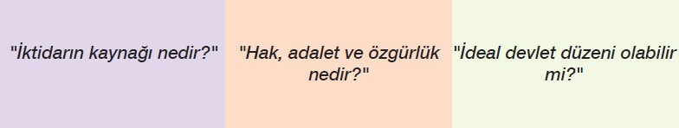
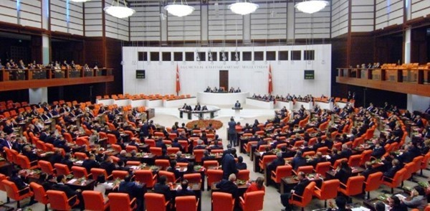
SİYASET FELSEFESİNİN TEMEL SORULARI

Slide 127
1. İKTİDARIN KAYNAĞI NEDİR?
ORTAK İRADE
Bu yaklaşıma göre iktidar, kaynağını ve meşruiyetini toplumdaki bireylerin bir arada yaşama isteğini bir sözleşmeye dayalı olarak ortaya koymasından alır.
Meşruiyetin ölçütü de halkın ortak özgür iradesidir.
Önemli temsilcileri
T. Hobbes,
J. Locke ve
Jean J. Rousseau’dur.
KORUNMA İHTİYACI
Bu yaklaşıma göre iktidar kaynağını ve meşruiyetini; toplumu tehlikelere karşı savunma, insanların temel ve sosyal ihtiyaçlarını karşılama, ahlaki olarak erdemli insanlar yetiştirme gibi işlevleri yerine getirmesinden alır.
Platon, Aristoteles, Farabi ve İbn-i Haldun
TANRI İRADESİ
Bu yaklaşıma göre iktidar yeryüzünde Tanrı’nın temsilcisidir.
İktidarı elinde
bulunduranlar da Tanrı’nın yeryüzündeki temsilcileridirler.
Dolayısıyla iktidara karşı
çıkanlar Tanrı’ya karşı çıkmış olurlar.
St. Augustinus ,
T. Aquinas
bu yaklaşımın temsilcilerindendir.

Slide 128
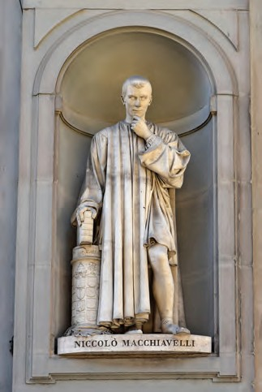
NİCCOLO MACHİAVELLİ
Modern anlamıyla siyaset teorisinin mimarı Machiavelli’dir. Machiavelli gerçekçi (realist) bir siyaset kuramcısıydı.
Siyasetin Platon, Aristoteles ve Aziz Augustinos’un görüşlerindeki gibi idealler üzerine yapılamayacağını iddia etmiştir.
İnsanı ahlaki olarak yüceltmeyi hedefleyen bir devlet teorisi eksik ve yetersiz kalacaktı.
Ona göre insan; doğası gereği bencil, çıkarcı, kendini düşünen, ihtiraslı, mal mülk biriktirmeyi, rakiplerini alt etmeyi isteyen bir varlıktır.
Machiavelli, insanı böyle tanımladıktan sonra siyasetin (politika) temel amacını kişisel
ihtiras, çıkar olarak gördü. Siyaset de temelde bu farklı çıkarların
uzlaştırılmasıydı
Yani farklı sınıf, toplumsal grup, aile ve diğer yapılar kendi çıkarlarını sağlamak için mücadele verecek ve bu noktada hedeflerinden maksimum sonuç almayı umacaktır.
Siyaset; testiyi kırmadan sonuca ulaşmayı, farklı çıkarları uzlaştırmayı sağlayacaktır.

Slide 129
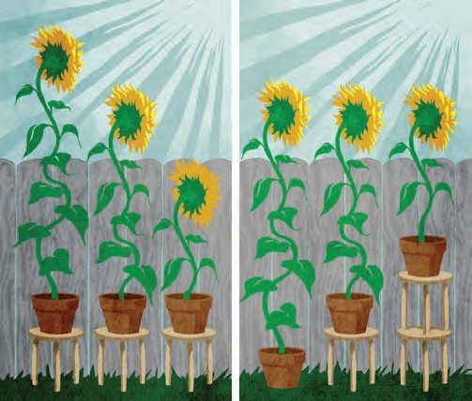
2. HAK, ADALET, ÖZGÜRLÜK NEDİR?
Sosyalizme göre ideal düzenin temelinde eşitlik vardır. Bütün insanların sınıfsal olarak eşitlenmesiyle adalet sağlanabilir.
Liberalizme göre ideal düzenin temelinde özgürlük vardır. Herkes özgürce eylemde bulunmalı ve hak ettiğini almalıdır.
Özgürlük ve eşitliğin dışında ideal toplumu belirleyen diğer bir ilke adalettir. Adalet, herkese hak ettiğini vermektir. Adaletin olması için hem özgürlük hem de eşitlik zorunludur.
Bu anlayış demokratik hukuk devletlerince gerçekleştirilmeye çalışılmaktadır.
EŞİTLİK
ADALET

Slide 130
2. HAK, ADALET VE ÖZGÜRLÜK NEDİR?
Hak her insanın sadece insan olması nedeniyle sahip olduğu kazanımlardır.
Özgürlük, dış veya iç baskı olmadan seçimlerde bulunmak demektir.
Elbette özgürlük, sınırsız değildir.
Adalet kavramı felsefede çok tartışılmış bir kavramdır.
Platon’a göre adalet siyasal hayatın en yüce amacıdır.
Hepimizin aradığı şeydir.
Bu konuda öncülük edecek olan hakikatin bilgisini doğrudan kavrayan filozoflar olmalıdır.
Hak; dini, dili, rengi, ırkı, cinsiyeti ne olursa olsun her insanın yapma özgürlüğündeki eylemleri kapsar.
Özgürlükler, doğa, canlı ve diğer insanlara zarar vermeyi kapsamaz.
Yaşama, mülkiyet, düşündüğünü ifade etme, inanç özgürlüğü, basın özgürlüğü vb. İnsanların sahip olduğu bu haklar, ödev ve sorumluluktan ayrı düşünülemez.
Adalet, hukuka uygunluk olarak tanımlanabilir fakat bu tanım eksik kalır.
Çünkü hukuk, adaleti sağlamayabilir.
Özgürlük hem dışsal baskıdan uzak kalabilmek hem de içeriden bizi yönlendiren, manipüle eden iktidara karşı kendini ifade etmeyi içerir.
Hakların kullanımı bu hakları seçebilme iradesine dayanır. Düşünceyi ifade hakkı, önce kendi düşüncemize sahip olma özürlüğüne dayanır.
Adalet, herkesin emeğinin karşılığını almasıdır.

Slide 131
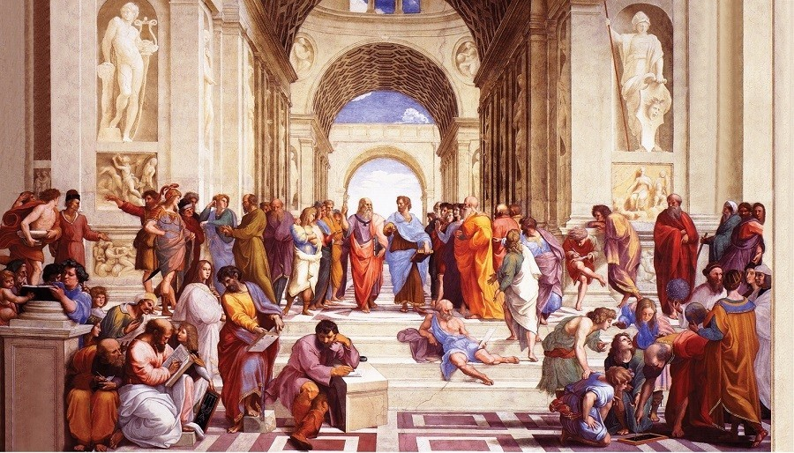
3. İDEAL DEVLET DÜZENİ OLABİLİR Mİ?
İdeal bir düzenin olanaklı olmadığını savunanlar sofistler ve nihilistlerdir.
Sofistlere göre nesnel bir doğru olmadığı için ideal bir düzen de yoktur.
Siyasi görüşleri anarşizme yakın olan nihilizm, insanı sınırlandıran ve itaat etmeye zorlayan bir devlete karşı çıkmıştır.

Slide 132
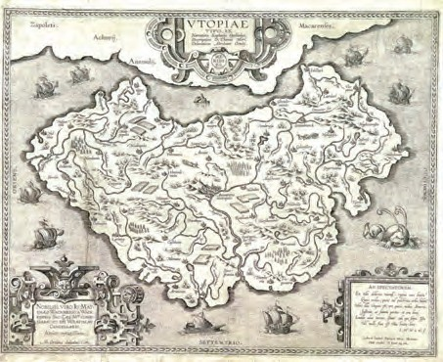
3. İDEAL DEVLET DÜZENİ OLABİLİR Mİ? (ÜTOPYALAR)
Çoğu insan gibi filozoflar da yaşadıkları dünyadan memnun olmayınca ideal (mükemmel) düzen, devletler hayal etmişlerdir.
“Ütopya” adı verilen ve aslında bir yerde olmayan anlamına gelen bu kelime, filozofların zihinsel kurgularına verilen isimdir.
Ütopyalar, çoğu zaman dönemin koşullarını, var olan haksızca tutumlara karşı öfke ve çıkış yolu arayışını da yansıtmıştır.
Platon’un “Devlet”i, Atina’nın Spartalılar tarafından işgal edildiği ve Atina demokrasisinin içten içe yozlaştığı bir döneme rastlar.
Aziz Augustinos’un “Tanrı Devleti” Roma’nın çöküşü ve dış saldırı altında kalan ve direncini kaybeden insanların ümitsizliğine verilen bir yanıttır.
Platon’un Devlet
Aristoteles’in Politika
Aziz Augustinos’ün Tanrı Devleti Farabi’nin Erdemliler Kenti Thomas More’un Ütopya
Tommaso Campenella’nın Güneş Ülkesi
F. Bacon’ın Yeni Atlantis
adlı eserleri bunlardan sadece bazılarıdır Thomas Moore’un ütopyası adada kurulu bir devlettir:

Slide 133
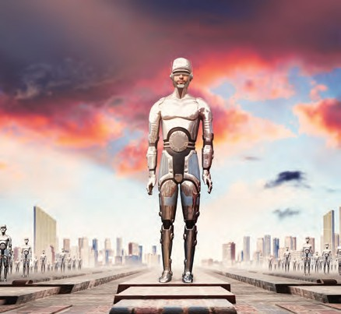
Distopya
“Ütopyalar” filozofların olmasını hayal ettikleri dünyaları betimlerken “distopyalar”, gelecekte olabilecek baskıcı/totaliter yönetim modellerini tasvir etmiştir.
Ütopyaların özellikleri 1.Ütopyalar, ideal toplum ve devlet tasarımlarıdır.
Ulaşılması arzu edilen bir toplum modelini konu edinirler.
Ütopyalar var olan toplumsal düzenlere
eleştirel yaklaşır.
Ütopyalar Batı felsefesine özgüdürler. 5.İlk örnekleri Rönesans felsefesinde karşımıza çıkar.
Bilimin hızlı gelişimi de distopyalara verimli bir alan açmıştır. 20. yüzyılda yaşanan savaşlar, insan ve toplumların geleceğini tehdit eden teknolojik gelişmeler, silahlar filozofların kaygılarını artırmıştır.
Gelecekte olabilecek kötü durumları hayal ederek eserler yazmışlardır.
Distopya adı verilen bu korku ütopyaları insanları gelecekte olması muhtemel kötü senaryolara karşı uyanık tutmayı amaçlamıştır.
George Orwell’ın 1984
Aldoux Huxley’in Cesur Yeni Dünya
Ray Bradbury’nin Fahrenheit 451
adlı eserleri başarılı distopya örnekleridir.

Slide 134
Ütopya
“Ütopya” bir adadır ve bu adada 54 büyük şehir vardır. Aynı dil konuşulur. Aynı yasalar geçerlidir. Aynı örf ve âdetler takip edilir. Özel mülkiyet yoktur. Ada halkı parayı bilmez. Aile reisleri ihtiyaçları olan eşyayı parasız olarak şehrin çarşılarından temin ederler. Her aile 20 kişiden oluşur ve aileyi en yaşlı erkek yönetir. Toplumda herkes eşittir. Adanın insanları günde altı saat çalışarak toplum için gerekli ürünleri üretirler. Asıl amaç, çalışmadan artakalan zamanlarda, herkesin manevi gelişimini sağlamak ve ruhunu olgunlaştırmak için güzel sanatlarla ve bilimle meşgul olmasıdır.
Kaynak: Thomas Moore, Ütopya.
Yeni Atlantis
Francis Bacon (Fransis Beykın) (1561-1626) Yeni Atlantis adlı yapıtında bilimsel ve teknik gelişmelerin toplum ve devlet yapısını belirlediği bir ütopya kaleme almıştır. Güney Yarım Küre'de Büyük Okyanus'un ortalarında yer alan Ben Salem isimli bir adada kurulmuş olan bu devlet dış dünyadan kopuk bir yaşam sürdürmektedir. Adada dikkati çeken en temel nokta; bilimsel aydınlanmanın, bilimsel ve teknik gelişmenin ulaştığı yüksek düzey ve buna bağlı olarak sağlıklı ve kültürlü bir toplum yetiştirilmiş olmasıdır. Ülkeyi bir bilim kurulu yönetmektedir. Kurul 36 kişiden oluşur ve üyelerinin her biri bilimin belli bir alanında derin bir uzmanlığa sahiptir. Ben Salem’in bilim kurulunun asli görevi olayların sebepleri ve gizli nedenlerini öğrenmek ve insanın doğa üzerindeki egemenliğinin sınırlarını genişletmektir.
Kaynak: F. Bacon, Yeni Atlantis.

Slide 135
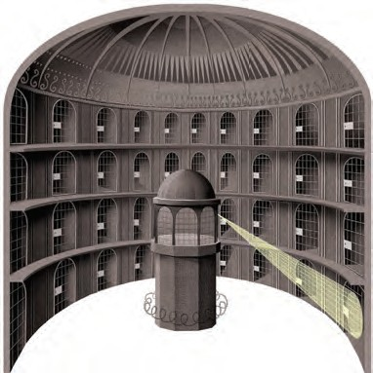
PANOPTİKON – GÖZETİM TOPLUMU
Modern Fransız felsefesinin postyapısalcı filozofları içerisinde Michel Foucault haklı bir üne sahiptir.
Foucault, iktidarın işleyiş biçimini araştırmıştır. Özellikle iktidar ile bilgi/söylem arasındaki ilişkiye dikkat çekmiştir.
Foucault’nun iktidarın bireyleri nasıl izlediğine ilişkin verdiği örnek J. Bentham’ın “Panoptikon” örneğidir. Panoptikon, bir hapishane modelidir.
Merkezde büyük bir kule vardır. Bu kuleden mahkûmların odaları görülebilir.
Mahkümların odaları bu kulenin etrafındadır. İktidar, bütün mahkûmları görebilirken, mahkûmlar kuledekini göremez. Fakat sürekli gözetlendiklerini bilirler.
“Panoptikon’un büyük etkisi buradan kaynaklanmaktadır, tutukluda iktidarın otomatik işleyişini sağlayan bilinçli ve sürekli görülebilirlik hâli yaratmak.”
Yani iktidar Foucault’ya göre sürekli gözetleyen, söyleme müdahale eden, nüfus politikası ile beden üzerinde egemen olan yeni ve farklı bir iktidardır.

Slide 136
EGEMENLİK SORUNU, HAK VE ÖZGÜRLÜKLER
Tarih boyunca egemen güçler (iktidar/ devlet) otoritesini belirli meşruiyet biçimlerine dayandırmıştır. Max Weber’e göre bunlar; gelenek, karizma ve yasadır.
Geleneksel egemenlik kaynağını töre, gelenek ve âdetlerden alır. Töre yasanın kendisidir.
Örneğin krallıklarda padişah hanedanlığın, soyun, geleneğin kendine verdiği
ayrıcalığı kullanır. Örneğin Habsburg Hanedanlığı, Tudor Hanedanlığı gibi. İnsanlar üzerinde iktidar olan kral, bu hakkı geleneklerden alır. Gelenek/töre sorgulanamaz.
Karizmatik egemenlik özellikle kriz zamanlarında ortaya çıkar. Meşruiyetin kaybolduğu kaybolduğu, ülke/milletin yok olma tehlikesi ile karşı karşıya kaldığı durumlarda “Tanrı vergisi” nitelikleri ile ortaya çıkan lider, toplumu birleştirir. Yasa koyucu kendidir. Gelenek ve töre onu bağlamaz. Yasayı kendisi yapar. Karizmatik lider başarı kazandığı müddetçe otoritesi devam eder.
Yasal egemenlik ise olağan dönemlere özgüdür. Hak ve özgürlükler yasalar tarafından garanti altına alınmıştır. Kimse keyfi davranamaz. Herkes kendine düşen sorumlulukları yerine getirir.
Halk egemenliği düşüncesi, kaynağını Jean Jacques Rousseau’nun “Toplumsal Sözleşme” isimli eserinde bulur. Ona göre genel irade halk iradesi olup bölünemez.
Günümüzde ise egemenlik, devlet iktidar gücünün halkın adına yürütülmesi anlamına gelmektedir.
Bu durum ise ancak temsili sistem sayesinde gerçekleşmektedir.

Slide 137
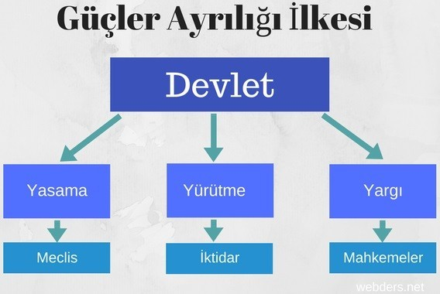
MONTESQUİEU VE KUVVETLER AYRILIĞI İLKESİ
Geleneksel egemenlik anlayışında iktidarlar egemenliği tek ve bölünmez bir güç olarak ellerinde bulundurur.
Montesquieu’ya göre yasama, yürütme ve yargı iktidarları ayrı ellerde toplanmalıdır.
Yasama, yürütme ve yargı gücünün ayrı ellerde toplanması hak ve özgürlüklerin güvencesidir.
Günümüzdeki insan hakları anlayışının temelinde bireyin haklarını devlet karşısında koruma düşüncesi vardır.
Bu anlayış birey hakları açısından devletin denetlenmesi gerektiği düşüncesine dayanır.

Slide 138
BİREY, TOPLUM VE DEVLET İLİŞKİLERİ
Birey, siyasetin öznesidir. Hak ve yetki sahibi, aynı zamanda sorumluluk yüklenen kişidir.
Devlet ise siyaset kurumunun örgütlü, uzmanlaşmış, gücünü yasadan alan meşru güç tekeline sahip yapıdır.
Toplum, bireylerden oluşsa da onun da ayrı bir yapısı ve işleyişi vardır.
Devlet, birey ve toplum arasında bir denge gözetmek zorundadır.
Ne birey toplum olmadan var olabilir ne de toplum birey olmadan.
Ne bireyin özgürlüğünü toplumsal çıkarlar için ortadan kaldırabilir ne de bireyin kendi çıkarları için toplumsal bütünleşmeyi tahrip etmesine izin verebilir.
DUR VE DÜŞÜN:
Devlet ve birey arasındaki ilişki her çağda önemli olmuştur. İlk Çağ ve Orta Çağ’da devlet önemli görülürken birey hakları sınırlandırılmıştır. Rönesans sonrası demokratik düşüncenin gelişmesiyle birlikte bireyin varlığı ve hakları önemli hâle gelmiştir. Çağımızda ise devleti bir sivil beraberlik olarak gören düşünceler tartışılmaktadır. Sivilleşmeye önem veren düşünceler devleti sivil bir beraberli biçimi olarak görmektedir. Bununla birlikte devletin varlığını tüm bireylerin onu
benimsemesine bağlamaktadır.

Slide 139
1O. SINIF FELSEFE
  4. ÜNİTE
10. SINIF
SANAT FELSEFESİ
FELSEFE
FETHULLAH TOPAL
FELSEFE GRUBU ÖĞRETMENİ
SANAT FELSEFESİ

Slide 140
SANAT FELSEFESİNİN KONUSU VE PROBLEMLERİ
Sanat Nedir?
Sanat, insan hayatının ayrılmaz bir parçasıdır.
Eski dönemlerde insanların mağara duvarlarına çizdiği resimler; büyü, dinsel semboller gibi bazı anlamlar taşır fakat temelde insanın sanat eğiliminin bir tür dışa vurumudur.
Sanat, düşünce ve duyguların yetenek ve düş gücü kullanılarak yorumlanmasıdır.
İnsanın güzellik amacıyla doğaya yönelmesi, onu yeniden ele alıp beğenisine uygun formlarda estetize etmesidir.
Sanatçı kendine özgü bir duyuş, düşünüş ve hissedişi olan kişidir. Sanatçı bizim her gün gördüğümüz nesnelere ayrı bir biçim, renk ve musiki katan kişidir.
Estetik duygu uyandıran nesneler kişiden kişiye değişiyorsa sanatı nasıl tanımlayabiliriz?

Slide 141
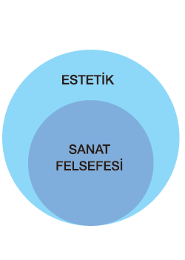
SANAT FELSEFESİNİN KONUSU
Sanat felsefesi, sanatın ne olduğunu sorgulayan, sanatçının etkinliğini inceleyen felsefe dalıdır.
Estetik, güzelliği konu edinir.
Oysa sanat felsefesi sadece sanattaki güzelliği inceleme konusu yapar.
Bu yönüyle estetik, sanat felsefesini de kapsayan daha geniş bir alandır.
Sanat felsefesi, sanat eserinin biçimsel yönlerini, üslup ve işleniş biçimini, içerik ve detaylarını inceleme konusu yapar. İlgilendiği şey güzelliktir.
Dolayısıyla sanat felsefesi, estetiğin bir alt dalıdır.
“Estetik” sözcüğü Grekçe “aısthesıs” sözcüğünden gelir. “Aısthesıs” sözcüğü duyum, duyulur algı anlamına, “aısthanesthaı” ise duygularla algılamak anlamına gelir.
Estetik bu anlamda duyulur, algılanır ya da duyusallığın sağladığı bilgiyle ilgili bir felsefe dalı olarak düşünülür. Bu
alanı kuran ve ona bu adı veren kişi A.G. Baumgarten’dır.

Slide 142
Sanat Felsefesinin Temel Kavramları
Sanat: bir duygunun ya da güzelliğin anlatımında kullanılan yöntem ve tekniklerin tümüdür.
Estetik yargı: Sujenin (öznenin) güzel değerlendirmesine söz konusu olan şey hakkında güzel ya da hoş olduğu yönünde verdiği hükümdür.
Zanaat: İnsanların maddesel gereksinimlerini karşılamak için yapılan eğitim ve ustalık gerektiren işe denir.
Sanatçı: Sanat eserini ortaya koyan kişi.
Estetik tavır: Çıkar amacı gözetmeden bir nesneye yaklaşmadır.
Sanat eseri: Sanatçının hiçbir çıkar veya beklenti içine girmeden estetik yargıyla ortaya koyduğu somut, özgün ve benzersiz ürüne denir.
Estetik haz: İnsanın estetik bir tavırla estetik bir nesneye yaklaşması sonucu duyduğu heyecan ve duygudur.
Taklit: Sanatçının bir şeyi benzetme yoluyla eserine aktarmasıdır.
Estetik suje: Alımlayıcı, güzelle ilgilenen, güzelden anlayan kişi.
Yüce: Büyük, ulu, hayranlık uyandıran, insanın sınırlarını aşan.
Estetik obje: Estetiğe konu olan nesne, varlık.
Güzellik: Varlığın onu algılayan kişi tarafından hoş olarak değerlendirilmesidir.

Slide 143
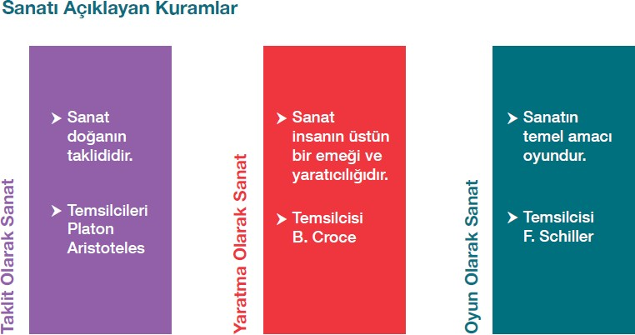

Slide 144
SANATI AÇIKLAYAN KURAMLAR
TAKLİT OLARAK SANAT
YARATMA OLARAK SANAT
OYUN OLARAK SANAT
Platon’a göre içinde yaşadığımız duyulur dünya gerçek dünya, olan ideaların kopyasıdır.
Benedetto Croce’ye göre sanat, insanın diğer etkinliklerine benzemeyen
çok özel bir etkinliktir.
F. Schiller’e göre sanat bir oyundur. Sanat ve oyun hayal gücüne dayanır,
yarar amacı gütmez.
‘’Sanat, taklidin taklididir.’’
Sanat, manevi bir yaratmadır.
‘’İnsan, oynadığı sürece insandır.’’
En iyi sanatçı en iyi taklit yeteneği olan sanatçıdır.
Aristoteles’e göre sanatçı doğayı taklit eder. Ama olanları sadece oldukları gibi değil, olmaları gerektiği gibi yansıtabilmelidir.
Sanat da tıpkı oyun gibi insanı günlük yaşamıın sorunlarından, sıkıntılı düşüncelerinden uzaklaştırır.
Sanatçı nesneler dünyasındaki varlıkları kopyalar. Yani kopyanın kopyasını yapar. Bu nedenle sanat ile zanaat arasında bir fark yoktur.
Bu bakımdan sanat ahlaksal bir yön taşır, insanlar, sanat yapıtları karşısında yoğun duygular yaşayarak ruhlarını arandırırlar (katharsis).

Slide 145
Güzel Nedir?
Sanat felsefesi ve estetiğin ortak konusu güzelliktir. O hâlde güzellik nedir? Güzelin nesnel, akla uygun bir yönü var mıdır, yoksa güzellik şahsi midir? Yani güzellik herkes için farklı mıdır?
Filozoflar güzelliğin ortak bir biçim ve öze sahip olduğunu düşünmüşlerdir. Bu güzelliğin akla uygun tasarımını yapmaya çalışmışlardır.
Pythogoras evrenin özünün matematik olduğunu savunmuştur. Ona göre matematik denge ve ahenktir. Bu aynı zamanda güzeldir. Bu uyumu hissetmek ve onu müzikle dile getirmek sanattır. Müzik de matematik gibi uyum ve dengeye dayanır. Ritim, tını, ses uyumu müziğin temelidir.
Platon için güzellik güzel ideasına dayanır.
Aristoteles için denge, uyum, simetridir. Plotinos için Tanrısal bir yansımadır.
Kant için karşılıksız hoşlanılan, objenin amacına uygunluğudur. Hegel’e göre ise mutlak varlığın (geist) dışa vurumudur.

Slide 146
Güzel ve Hakikat (Doğruluk)
Platon’a göre güzel ve hakikat aynıdır, çünkü her ikisi de varlığın özünü ifade eder. Kant iki kavramı birbirinden ayırır. İkisi arasında bir ilişki bulunmadığını söyler. Ona göre hakikat akılla, güzellik duyular ve hayal gücü ile ilgilidir.
Güzel ve İyi
Bu iki değer daima birbiriyle aynı görülmüştür. Kant iki kavramın kesinlikle farklı şeyler olduğunu söyler. Güzel bir yasaya bağlı değildir ama iyi, ahlak yasasına bağlıdır.
Güzel ve Hoş
Kuşkusuz güzel olan aynı zamanda hoştur. Ancak güzel, hoş olandan ibaret değildir. Güzel bir şey her zaman hoş olmayabilir. Kant’a göre güzel ile hoş ve yararlı olan aynı şey değildir. Hoş olarak değerlendirilen şeyler kişiden kişiye değişebilir. Oysa güzel olan kişisel değerlendirmelerden bağımsızdır.
Güzel ve Faydalı
Kant yine güzel ile faydalıyı birbirinden ayırır. Güzel, daima güzeldir ama faydalı olan geçicidir. Schiller ve Spencer gibi filozoflar güzelin ve faydalının birbirine aykırı olduklarını savunurlar.
Güzel ve Yüce
Bu kavramları Aristoteles ve Kant birbirinden ayrı olarak ele alır. Aristoteles güzel olanda düzen, uyum, oran gibi özellikler bulur. Yüce kavramında sonsuzluk ve sınırsızlık dile getirilir. Kant yüce kavramını ikiye ayırır: matematik yüce (kavranamayan bir büyüklüktür) ve dinamik yüce ( bütün ölçüleri aşan bir büyüklüktür)

Slide 147
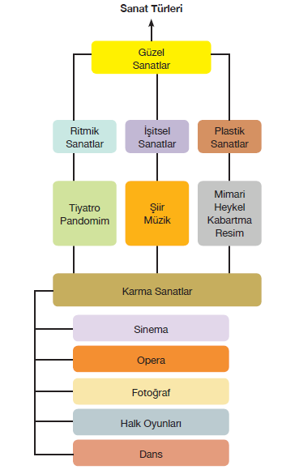
SANAT ESERİ
Sanat eseri; sanatçının estetik bir kaygıyla, güzeli amaçlayan tavırla biçimle, üslupla, kendine özgü bir tarzla dile getirmiş olduğu eserdir.
Sanatın zanaattan temel farkı sanatın amacının para kazanma, işlevsellik, ticari bir kaygı olmamasıdır.
Bu amaçla üretilen eserler ancak zanaat hükmünde olabilir.
Sanat eserleri toplumların kültür ve medeniyet düzeyleri
hakkında bilgi verir.

Slide 148
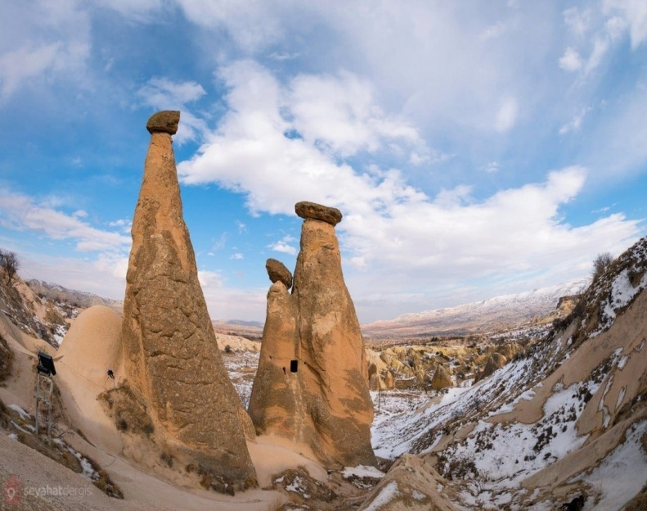
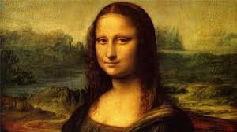
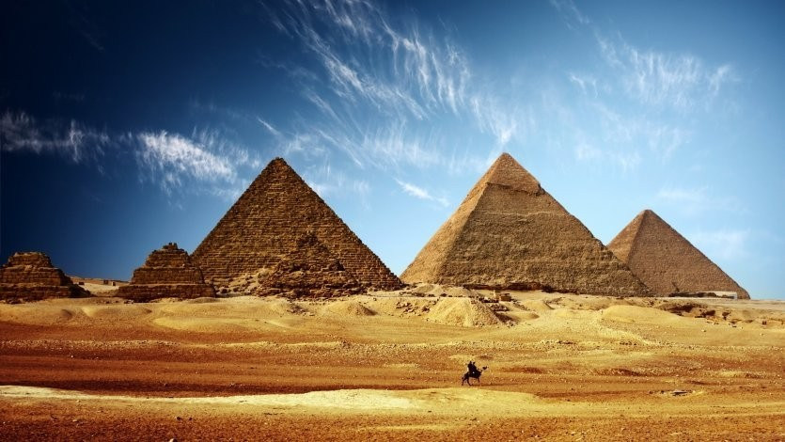
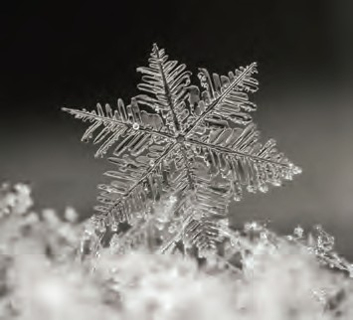
AŞAĞIDAKİ GÖRSELLERDEN HANGİSİ BİR SANAT ESERİDİR?

Slide 149
SANAT ESERİNİN ÖZELLİKLERİ
1. özneldir
6. Doğa eseri değil, insan üründür.
2. Yaratıcılık gerektirir.
7. Biçim ve içeriğin bütünleşmesi ile oluşur.
3. Fayda amacı gütmez.
8. Benzersiz ve tektir.
4. Özgündür.
9. Ona yönelen ve zevk alan alımlayıcısı vardır.
5. Kalıcıdır.
10. Estetik kaygılarla ortaya çıkar.

Slide 150
Sanat ve Sanatçıyı Etkileyen Etkenler
Toplumsal
Sanatçı içinde yaşadığı mahalle, şehir ve ülkenin etkisi altındadır. Eserinde bunları da yansıtır.
Psikolojik
Sanatçı kendi iç dünyası, hayal gücü ve sezgilerini yansıtır. Sanat benliğin, kişiliğin dışa vurumudur.
Ekonomik
Sanatçının üretiminde yoksulluk, sınıf çatışmaları, zenginlik ve servete ulaşma, eşitlik gibi talepler de yer alır.
Kültürel
Sanatçı dil içerisinde var olur, dil içerisinde üretir. Örneğin yetkin olmayan bir dilde şiir, roman, öykü üretmek çok zordur.

Slide 151
Sanat ve Duyarlılık
Sanat ve sanatçı yaşanılan toplumun bir aynasıdır. Sanatçı yaşadığı toplumun sorunlarından, acı ve dramlarından ayrı düşünülemez. Sanatçı bu yönüyle yaşayan bir vicdandır. İnsani duyarlılığı ile topluma yol gösterir. Örneğin şehirlerin estetik çöküşüne duyarsız olamaz. Popüler kültürün gerçek sanat ürünlerini tüketmesine sessiz kalamaz. Kültürün tahrip edilmesine göz yumamaz. Dünya üzerinde haksızlık ve hukuksuzluğa duyarsız kalamaz. Sanatçı bu yönüyle suskun değil toplumun rehberi yani kılavuzudur.
Mimari ve Estetik Duyarlılık
Turgut Cansever’e göre mimari, “İnsan ile varlık arasındaki ilişkiyi, maddi, organik, ruhi ve fikrî olarak alan ve tabakalarında düzenleyen disiplindir.” İnsan varlıkla ilişkisini bilinçle düzenleyerek şehirlere kendi kültürünü yansıtır. Ona göre mimarinin görevi büyük ve önemli yapıtlar üretmekle sınırlı değildir. Mimarinin görevi, “dünyayı güzelleştirmek” tir. Dünyayı güzelleştirme amacını taşıyan mimari özgün bir tarz ve üslup olarak milletlerin dünya görüşünü yansıtır. Kendine özgü bir tarz ve üslup olarak Osmanlı mimarisi, “Asya ile Avrupa, İslam dünyası ile Hristiyan dünyası arakesitinde gelişmiş, Akdeniz çevresi geleneklerini Orta ve Yakın Doğu gelenekleri ile buluşturan uzun nefesli ve özgün bir mimari üslup” olmuştur.
Kaynak: Turgut Cansever, Kubbeyi Yere Koymamak, s. 57-58.

